Slide 1
yin yang Température ph

Slide 2
Projet
Améliorer la compréhension des signes cliniques:
« Ne pas savoir classer les symptômes,
être capable de confusion et non de clarté,
c’est le 3ème manquement. »
(SW-78 Les 4 manquements en sémiologie)
Distinguer:
racine/ branche.
apparence et réalité.
►Améliorer notre compréhension des points.
Avoir des images communes pour améliorer notre communication.

Slide 3
Histoire
1981/1982: sémiologie des méridiens (BLM).
1983: sémiologie des zang fu (Auteroche)
►20 ans à essayer de comprendre la MTC
en oubliant la M.O.
Double activité: libérale et hospitalière
►reconnexion MO.
10 ans à essayer de vous convaincre sans succès:
Trouble de l’expression: trop vite d’après JPG.
Inertie au changement.

Slide 4
Inertie au changement (faculté de Rouen)
Adhésion: pas de problème.
Bienveillante neutralité: peuvent être convaincus.
Opposition: ne pas essayer de convaincre.

Slide 5
Évolution des idées
Force d’opposition : génère le changement (Pression, température).
Dialogue:
Écoute respectueuse.
Parler de la même chose.
► JPG modérateur.

Slide 6
Plan de la journée
Matin: bases fondamentales
Après midi: applications
Chaleur/température.
Énergie:
M.O:
Thermodynamique.
Métabolisme.
MTC:
Qi.
Yin-yang.
Eau:
Température.
ph.
Synthèse
« Être vivant ».
Mécanismes adaptation.
Diabète:
Type 1.
Type 2.
Diabète gestationnel.
Ostéoporose/ostéomalacie
Maladies liées au froid.
Maladies liées à la chaleur.

Slide 7
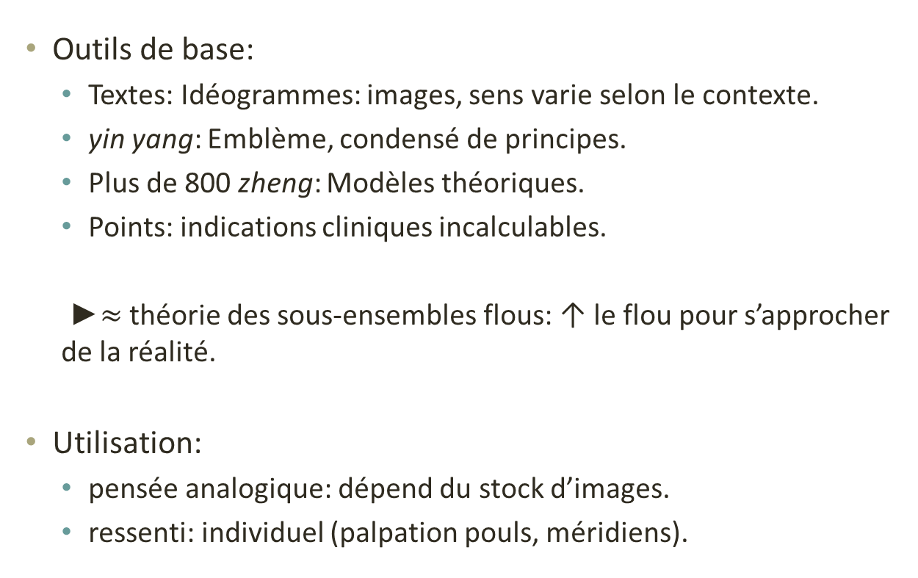
MTC
Outils de base:
Textes: Idéogrammes: images, sens varie selon le contexte.
yin yang: Emblème, condensé de principes.
Plus de 800 zheng: Modèles théoriques.
Points: indications cliniques incalculables.
►$≈$théorie des sous-ensembles flous: ↑ le flou pour s’approcher de la réalité.
Utilisation:
pensée analogique: dépend du stock d’images.
ressenti: individuel (palpation pouls, méridiens).

Slide 8
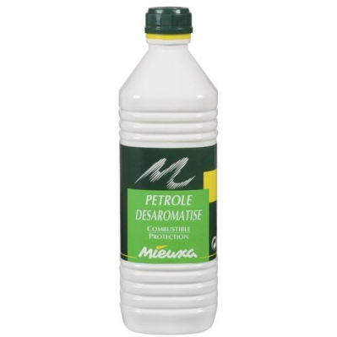
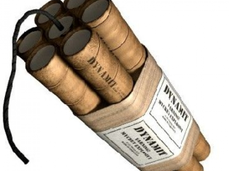

Stock d’images
Moteur de la pensée analogique
► nécessité d’images JUSTES.
Exemple: $≠$ d’énergie entre pétrole et TNT ?

Slide 9
M.O/MTC
M.O:
Avantage: utilise les sciences fondamentales qui enracinent dans des principes fondamentaux vérifiés: améliore le flou.
Inconvénients:
Résultats sont imprécis: probabilité.
décortique, sépare → perte de l’information.
Applique à la biologie des principes de physique.
MTC:
Avantages: relie, rassemble et ne perd rien:
Augmente le flou mais le résultat est précis.
Inconvénients:
information inaccessible au raisonnement seul.
acupuncteur dépendant: génie/délire.

Slide 10
M.O+MTC : améliore les images
2 pensées opposées mais complémentaires:
►Correspond au principe du yin yang.
Enrichissement mutuel:
►améliorer le flou pour accéder à un résultat précis.

Slide 11
Pourquoi la thermorégulation?
L’émergence de la vie sur terre est liée à la présence d’eau liquide: rapport eau/chaleur.
Tous les besoins fondamentaux sont en relation avec la température:
Alimentation:
froid↑ l’appétit.
chaleur ↑la soif.
Sommeil: endormissement nécessite une baisse de température.
Reproduction: l’ovulation a lieu au « nadir » de la courbe thermique.
►la thermorégulation est au centre de la vie.

Slide 12
Chaleur/ Température
Principe de base: AGITATION MOLÉCULAIRE.
La chaleur est le produit de l’agitation moléculaire.
La température mesure le degré d'agitation moléculaire.
plus les molécules d'un objet sont agitées, plus il est chaud et moins elles bougent, plus il est froid.
Au zéro absolu (-273 degrés Celsius): arrêt du mouvement.

Slide 13
Exemple
Deux objets , métal et bois, placés dans la même pièce ont la même température.
Au contact le métal parait plus froid que le bois parce qu’il est meilleur conducteur et qu’il absorbe notre chaleur.
►APPARENCE ET RÉALITÉ

Slide 14
Température
Grandeur physique qui permet d’évaluer la présence ou l’absence de chaleur qui traduit le degré d'agitation des molécules d'un corps.

Slide 15
Chaleur
C’est le produit de la transformation de l'énergie cinétique.
La chaleur est échangée en permanence avec l’environnement.
Il faut gérer les échanges pour maintenir l’équilibre:
► Rôle de la THERMORÉGULATION

Slide 16
Rôle de la chaleur en physiologie
Chaleur M.O
Chaleur MTC
Thermorégulation: T° 37°
Bioénergétique:
chaleur = déchet
▼
Pourquoi?
catégorie du yang.
opposée et complémentaire du froid.
qi opposé et complémentaire du sang.
▼
≠ chaleur et qi ?

Slide 17
I-Différence entre énergie et chaleur
MO - MTC

Slide 18
Energie en M.O
Bioénergétique

Slide 19
Biophysique
« On ne peut expliquer les principes qui régissent les mouvements de matière et d'énergie entre les organismes et leur environnement et au sein des organismes eux-mêmes qu'en faisant appel aux lois de la thermodynamique. »

Slide 20
I- Système fermé (isolé)
Premier principe : principe de conservation.
L'énergie ne peut ni se créer ni se détruire mais uniquement se transformer d'une forme à une autre (principe de Lavoisier) ou être échangée d'un système à un autre (principe de Carnot).
►l’énergie se TRANSFÈRE OU SE TRANSFORME.

Slide 21
Système fermé (suite)
Second principe : principe d’évolution (irréversibilité).
Introduit la notion d’ENTROPIE
La différence entre entropie et énergie c’est que l’entropie ne se conserve pas et sa valeur augmente jusqu’à l’équilibre.
définit la qualité d’énergie disponible au sein d’un système.
Mesure la capacité d’un système physique à subir des transformations spontanées : plus l’entropie d’un corps est grande moins il a tendance à changer.
Mesure le degré de désordre d'un système au niveau macroscopique: plus l'entropie du système est élevée, moins ses éléments sont ordonnés.
Tout échange ou transformation d'énergie dans un système augmente son entropie, c'est-à-dire le degré de désordre de ce système.

Slide 22
II- Système ouvert : Ilya Prigogine
« structures dissipatives avec auto organisation des systèmes ».
Dans les systèmes vivants, les forces de l'entropie qui génèrent du désordre sont dominées par des processus cellulaires qui sont créateurs d'ordre :
flux d'énergie entrant: utilisé pour construire des structures ordonnées:
► ↓ l'entropie interne.
flux d’énergie sortant:
► ↑ l'entropie externe.
« on met de l’ordre à l’intérieur et du désordre à l’extérieur ».
Pour maintenir le système en équilibre il faut gérer les échanges.

Slide 23
L’énergie: résumé
L’énergie est définie comme une force en action:
► mouvement.
≠ Puissance: débit de l’énergie ( CAD la vitesse à laquelle l’énergie est délivrée).
la capacité d'un système:
à modifier un état: transformer.
à produire un travail entraînant un mouvement.
Le travail: transfert ordonné d'énergie.
la chaleur: transfert désordonné d'énergie.
►TRANSFERT-TRANSFORMATION.

Slide 24
Métabolisme: changement
Mouvements de l’énergie dans l’organisme

Slide 25

Transfert
Transfert $=$ ÉCHANGES.
Organisme $↔$ milieu extérieur.
Entrées-sorties.
Relation intérieur-extérieur.

Slide 26
Transformations
CATABOLISME: libère de l'énergie en décomposant des molécules(structures ordonnées):
►↑ l’entropie du milieu intérieur.
ANABOLISME:
Met de l’ordre à l’intérieur en utilisant l’énergie pour:
Travail cellulaire: métabolisme basal, activités du corps (fabrication d’ATP)
L ’entretien de la structure: réparations cellulaires
RÉGULATION:
Mise en réserve: glycogénogénèse par le foie et les muscles, lipogenèse.
Anabolisme musculaire: « musculation ».
►↓ l’entropie du milieu intérieur.
Met du désordre à l’extérieur en éliminant la chaleur résiduelle.
►↑ l’entropie du milieu extérieur.

Slide 27
Transfert /transformations
« Pierre angulaire du système »
La cellule:
Capte l'énergie du milieu extérieur.
Transforme une partie de cette énergie en travaux cellulaires.
Cède le "reste" de cette énergie au milieu extérieur sous forme de chaleur.
Quasiment tous les travaux cellulaires résultent d'un mécanisme chimique : utilisation d’ATP.
ATP: transporteur d’énergie

Slide 28
Rappels de biochimie
Glucides : ressource immédiate (indispensable au cerveau avec l’oxygène).
Synthèse d’ATP.
Réserve d’énergie: glycogénogénèse (foie et muscles).
Lipides: ressource secondaire.
Synthèse d’ATP.
Réserve d’énergie: lipogenèse (tissu adipeux).
Protéines (acides aminés):
Constructions cellulaires
Energie de secours : néoglucogenèse
NB: Il faut tous les acides aminés dans la ration alimentaire pour qu’ils soient assimilés.

Slide 29
Rappels de biochimie (suite)
Le foie et les reins sont les principales réserves d’énergie glucidique pour l’organisme.
Les muscles utilisent leurs propres réserves de glycogène.

Slide 30
Temps de réserves
ATP: 52 secondes !
Glucose : demi-heure.
Glycogène : 22 heures 30 mn.
Triglycérides: 1 mois.
L’utilisation des protéines se fait au détriment de la structure.
►les transformations sont permanentes.

Slide 31
Bilan métabolique
ALIMENTS + BOISSONS + OXYGÈNE
▼
ATP + CO2+ H2O + CHALEUR +/- urée
Eau métabolique
Énergie
Déchet

Slide 32
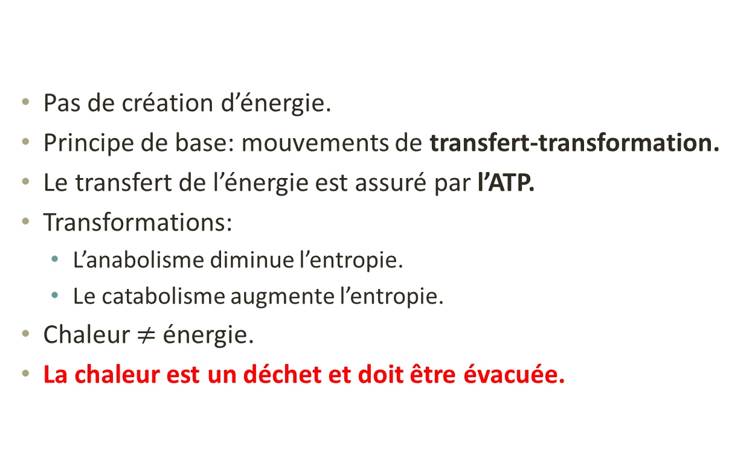
Conclusion
Pas de création d’énergie.
Principe de base: mouvements de transfert-transformation.
Le transfert de l’énergie est assuré par l’ATP.
Transformations:
L’anabolisme diminue l’entropie.
Le catabolisme augmente l’entropie.
Chaleur $≠$ énergie.
La chaleur est un déchet et doit être évacuée.

Slide 33
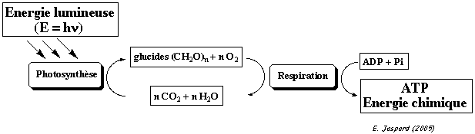
Rendement
►Rendement : 30%

Slide 34
Biais d’interprétation
Conséquence de la forme de pensée qui sépare les éléments.
Analyse l’énergie et la chaleur sans tenir compte du rôle de l’eau métabolisée.

Slide 35
Bilan métabolique
ATP+ +CHALEUR +/- urée
CO₂+ H₂O
ph
T°
La quantité d’ATP dépend de la T° et du pH

Slide 36
Energie en MTC
qi

Slide 37
« Ce qui fait monter le yin et le yang est le qi
Ce qui fait couler le sang et se mouvoir les pouls est le qi
Ce qui permet aux organes et aux entrailles de conserver leurs mutuelles relations de production et de nutrition est encore le qi
Quand il est vigoureux, l’organisme prospère
Quand il est épuisé, l’organisme dépérit
Quand il soutient, l’organisme est en paix
Quand il s’oppose, l’organisme souffre de maladie
Dans leur totalité, tous ces phénomènes sont ainsi à cause de la qualité du qi
Le qi constitue, bien sûr, la racine et la fondation de l’homme, mais c’est aussi la racine de toutes les maladies… »
Yi-Li Sheng Mo de Fang Yi

Slide 38
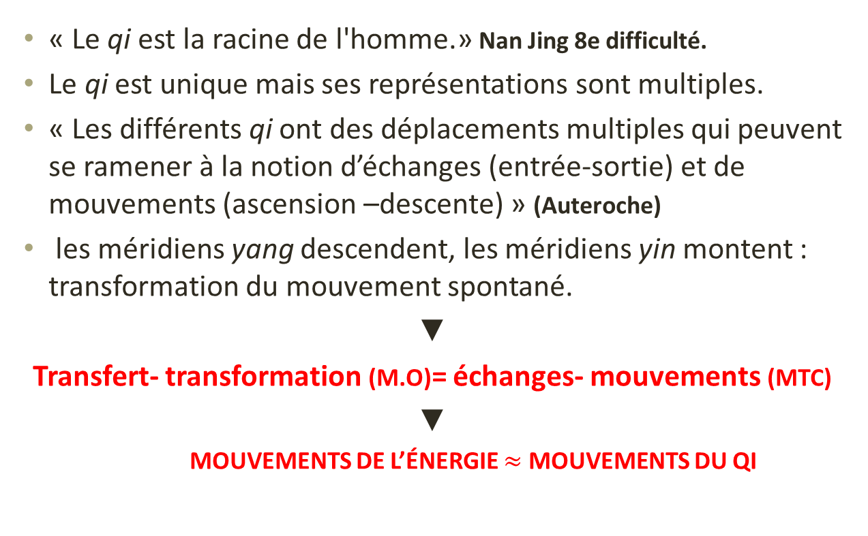
qi
« Le qi est la racine de l'homme.» Nan Jing 8e difficulté.
Le qi est unique mais ses représentations sont multiples.
« Les différents qi ont des déplacements multiples qui peuvent se ramener à la notion d’échanges (entrée-sortie) et de mouvements (ascension –descente) » (Auteroche)
les méridiens yang descendent, les méridiens yin montent : transformation du mouvement spontané.
▼
Transfert- transformation (M.O)= échanges- mouvements (MTC)
▼
MOUVEMENTS DE L’ÉNERGIE $≈$ MOUVEMENTS DU QI

Slide 39
Les différentes formes du qi
Tian qi: qi du ciel.
Gu qi: qi des aliments.
Jing qi: qi de l’essence.
Yuan qi: énergie originelle.
Zong qi: énergie fondamentale.
Zheng qi: énergie correcte.
Xie qi: énergie pathogène.
Ying qi: énergie nourricière.
Wei qi: énergie de défense.
Qi des organes…………..
Pour Porkert 34 formes de qi.
►Dépendent du système auquel on se réfère

Slide 40
Dans la théorie des substances
Met en mouvement.
« Régit le réchauffement » (22° difficulté).
Protège: « le Xie afflue là où il y a vide de qi » (SW-33).
Contrôle le débordement (du sang) et l’expulsion (transpiration, urine).
Transforme.
NUTRITION (YING QI) : FONCTION ATTRIBUÉE AU SANG.

Slide 41
Dans la théorie du yin yang
qi: opposé et complémentaire du sang.
Chaleur: opposée et complémentaire du froid.

Slide 42
II- yin yang
Emblème

Slide 43
« Le yin-yang
est la voie du Ciel et de la Terre,
le cadre de la vie,
le générateur des changements et transformations,
le principe des générations et des destructions (...)
(SW-5)

Slide 44
Bian: échanges ou changements?
1- Échanger; troquer.
2- Changer; modifier. Changement; transformation; mutation.

Slide 45
«Le yin-yang est
la voie du Ciel et de la Terre,
le cadre de la vie,
le générateur des échanges et transformations,
le principe des générations et des destructions(...)
(SW-5)

Slide 46
yin yang : « condensé de principes »
Cadre de la vie.
Le générateur des échanges et transformations.
Le principe des générations et des destructions.
►décrit le mouvement du qi.

Slide 47
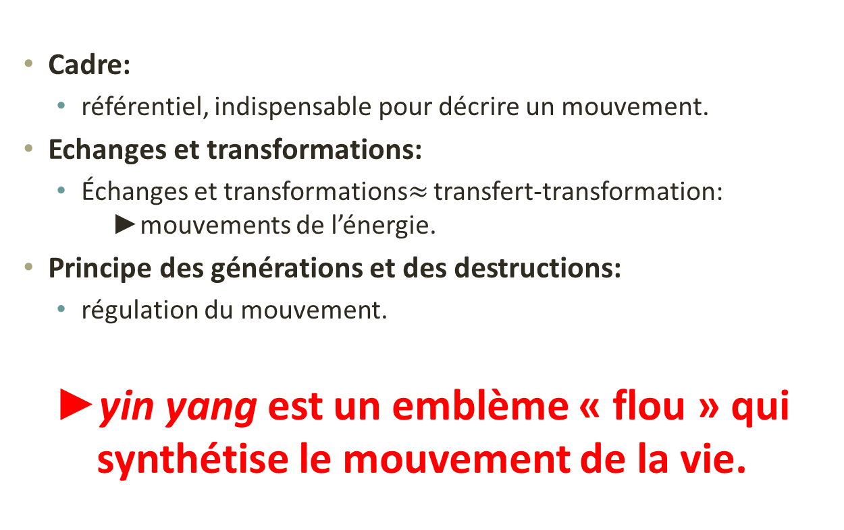
Yin yang et mouvement
Cadre:
référentiel, indispensable pour décrire un mouvement.
Echanges et transformations:
Échanges et transformations$≈$ transfert-transformation: ►mouvements de l’énergie.
Principe des générations et des destructions:
régulation du mouvement.
►yin yang est un emblème « flou » qui synthétise le mouvement de la vie.

Slide 48
Cadre de la vie
Premier principe

Slide 49
Cadre de la vie
yin
yang
Bas
Intérieur
Profondeur
jing
Sang
Froid……
Haut
Extérieur
Surface
shen
qi
Chaleur……..
Classement d’éléments opposés et complémentaires. La chaleur est opposée et complémentaire du froid:
► différent du qi ou différence de niveau?

Slide 50
Échanges et transformations
Deuxième principe

Slide 51
Echanges et transformations
La réunion du yin et du yang est la vie, la séparation du yin et du yang est la mort:
→ flèche du temps: (principe d’évolution: irréversibilité).
mouvement linéaire : naissance et mort (entrée-sortie)
Le yin à son maximum se transforme en yang, le yang à son maximum se transforme en yin:
→ cycle: mouvement circulaire.
►le deuxième principe décrit le mouvement de l’énergie du vivant.

Slide 52
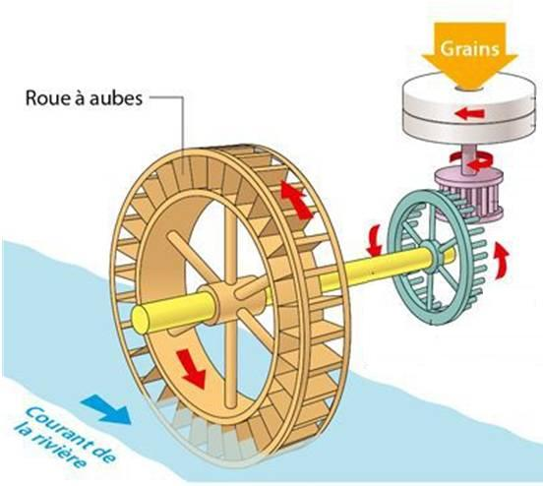
Image du mouvement: « moulin à eau »
3: PRODUCTION
1: ENTRÉE
2: TRANSFORMATION
Notes:
Élimination de la chaleur: mouvement de convection, mouvement actif circulaire
Pour monter une mayonnaise il faut tourner

Slide 53
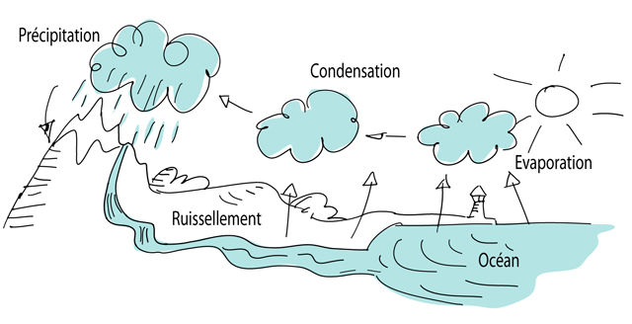
Mouvement hélicoïdal: « mouvement de la vie »
TRANSFORMATION
Montée
TRANSFERT
Entrée
Sortie
Descente

Slide 54
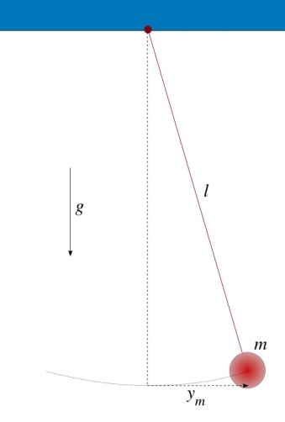
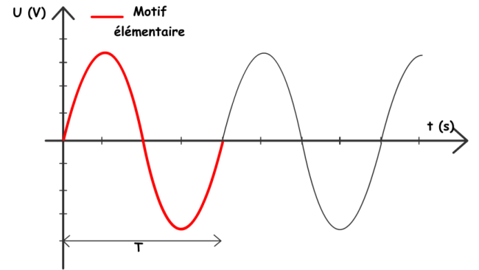
Équilibre du mouvement

Slide 55
Principe des Générations et des destructions
Troisième principe

Slide 56
Générations, destructions
Le métabolisme: mouvement alternatif.
génération: anabolisme.
destruction: catabolisme.
La régulation du métabolisme dépend des constantes homéostasiques qui centrent le mouvement.
► les constantes de T°- pH
sont le centre du mouvement

Slide 57
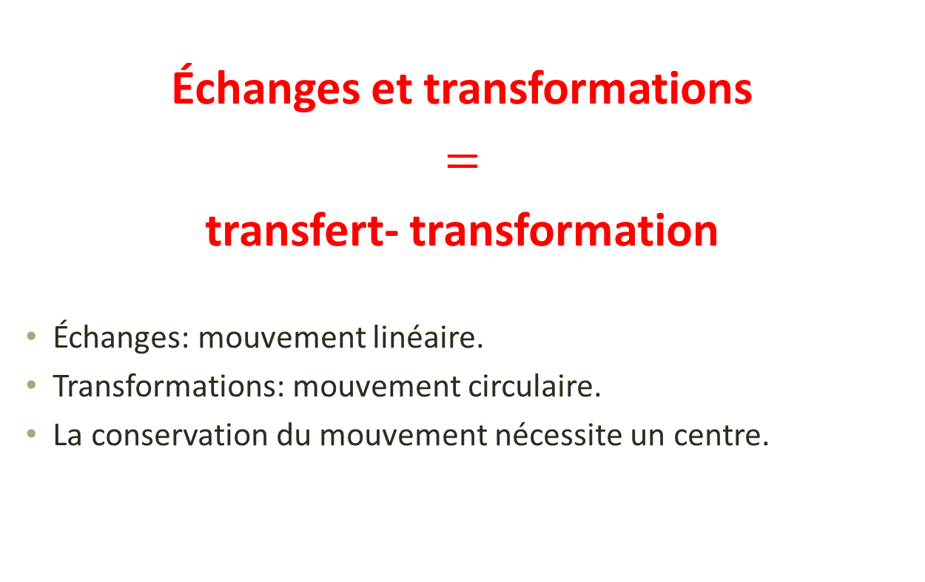
Réunion MTC- M.O
Échanges et transformations
$=$
transfert- transformation
Échanges: mouvement linéaire.
Transformations: mouvement circulaire.
La conservation du mouvement nécessite un centre.

Slide 58
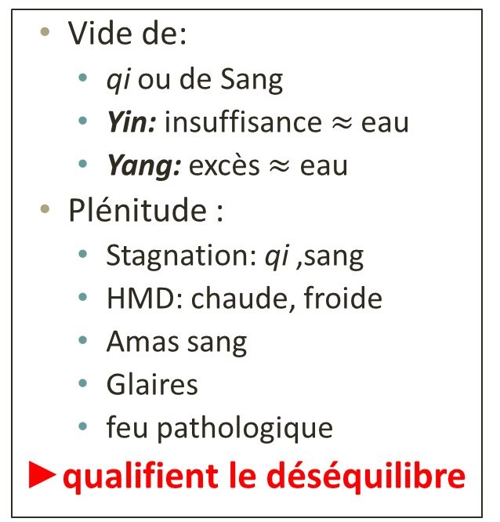
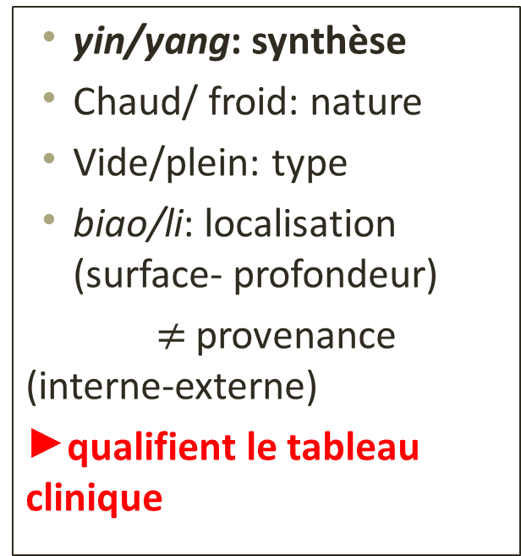
Yin yang: outil de diagnostic
8 règles
Modèles théoriques
yin/yang: synthèse
Chaud/ froid: nature
Vide/plein: type
biao/li: localisation (surface- profondeur)
$≠$provenance (interne-externe)
►qualifient le tableau clinique
Vide de:
qi ou de Sang
Yin: insuffisance$≈$ eau
Yang: excès$≈$ eau
Plénitude :
Stagnation: qi ,sang
HMD: chaude, froide
Amas sang
Glaires
feu pathologique
►qualifient le déséquilibre

Slide 59
Substances et yin yang « cadre »
yin
yang
Eau de l’origine
xue
jing
L.O
Feu de l’origine
qi
shen
????

Slide 60
Substances et yin yang « mouvement »
5 substances: jing, sang, L.O., qi, shen.
Mouvement de transformation: du plus dense au plus éthéré.
Numérologie: 5 symbole du mouvement.
NOMBRE 5 : 4+1.
2 couples yin- yang (4): jing-shen, xue-qi.
1 centre: L.O ► ÉLÉMENT RÉGULATEUR.

Slide 61
Substances et 5 éléments
shen
xue
L.O
qi
jing

Slide 62
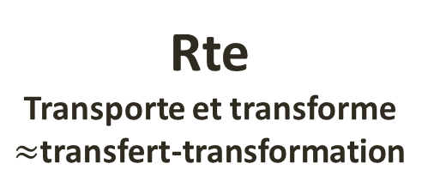
Dynamique des substances
Shen
Cœur
Xue
Foie
anabolisme
↑ glycogénogenèse
Foie et muscles
Rte
Transporte et transforme
$≈$transfert-transformation
Qi
Poumon
catabolisme
Associé à l’O²↑glycolyse
Jing
Rein

Slide 63
Relations des L.O avec la T° et le pH

Slide 64
III- L’eau dans l’organisme
Quantité et qualité

Slide 65
Relations eau, T°, pH.
T°: est définie par la QUANTITÉ d’eau.
Insuffisance: chaleur.
Excès: froid.
pH: définit la QUALITÉ de l’eau.
pH bas: eau acide.
pH haut: eau alcaline.

Slide 66
Troubles des liquides
Excès
Insuffisance
Eau acide
Eau alcaline
Eau acide
Eau alcaline

Slide 67
1-caractéristiques de l’eau

Slide 68
Propriétés de l’eau
Capacité thermique: elle absorbe ou élimine la chaleur.
Solvant universel qui permet la dissociation des molécules.
RÉACTIF: propriété au centre du métabolisme.
catabolisme: processus biochimique d’hydrolyse → utilise l’eau.
(Exemple: eau dans l’estomac )
► Le catabolisme ↑désordre et consomme de l’eau.
► Le catabolisme réchauffe.
L’anabolisme: processus biochimique de déshydratation → libère de l’eau.
►l’anabolisme ↓ le désordre et produit de l’eau.
►l’anabolisme refroidit.
Amortisseur.
Couche hydratation: protection des protéines (colloïde).
Amphotère: acide et base.

Slide 69
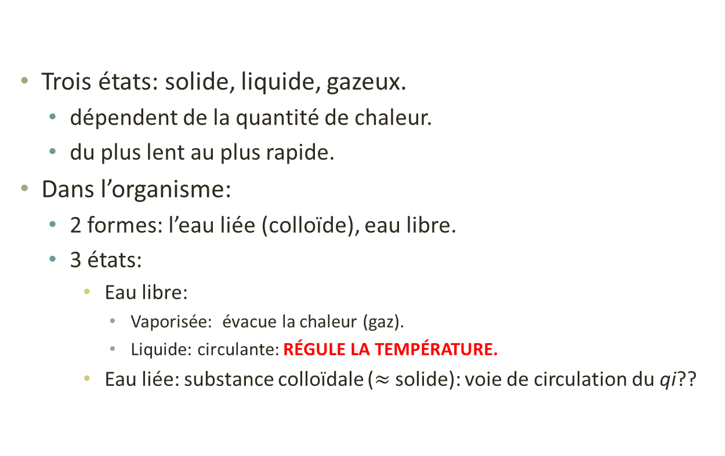
Formes
Trois états: solide, liquide, gazeux.
dépendent de la quantité de chaleur.
du plus lent au plus rapide.
Dans l’organisme:
2 formes: l’eau liée (colloïde), eau libre.
3 états:
Eau libre:
Vaporisée: évacue la chaleur (gaz).
Liquide: circulante: RÉGULE LA TEMPÉRATURE.
Eau liée: substance colloïdale ($≈$solide): voie de circulation du qi??

Slide 70
Volume de l’eau
60 à 80% du volume du corps: varie en fonction de l’âge:
Nourrisson: +/- 73%: anabolisme domine.
►libère de l’eau.
Sujet âgé: 45%: catabolisme domine.
►consomme de l’eau.

Slide 71
Répartition: 3 secteurs
60% masse corporelle
Extravasculaire
Intravasculaire
Liquide intracellulaire siège du métabolisme
40%
20%
80%
20%
Liquide interstitiel
Plasma
Lymphe
Liquide intra cellulaire
Liquide extra cellulaire

Slide 72
2- mouvements de l’eau

Slide 73
Trois paramètres
Volume: en relation avec la T°.
Pression: assure la répartition.
Vitesse: dépend de la qualité de l’eau (en relation avec le pH, la T° et la pression).

Slide 74
Volume: entrées-sorties
Entrées:
Alimentation, boissons.
Sorties:
Perspiration insensible: poumon et peau (diffusion).
Transpirations (sécrétion).
Matières fécales.
Urines : 60%.
►le volume d’eau régule la température interne et est influencé par la température externe:
relation intérieur/extérieur:
nei-wai

Slide 75
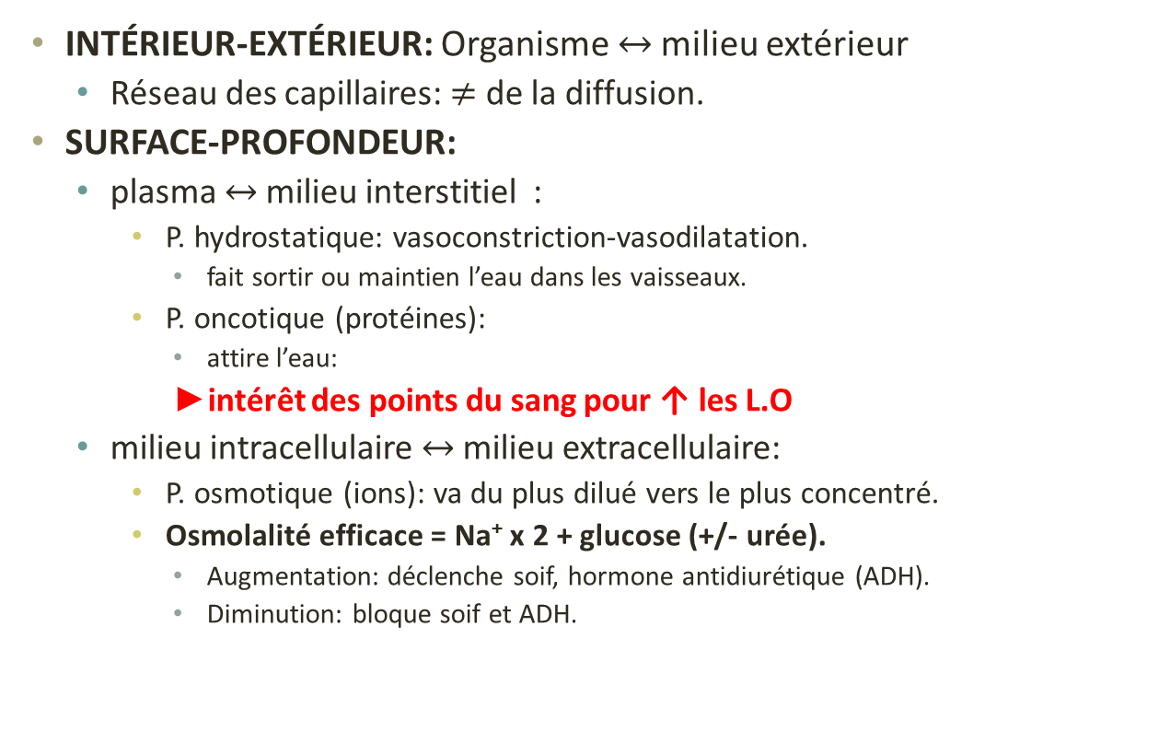
Pression- Répartition
INTÉRIEUR-EXTÉRIEUR: Organisme $↔$milieu extérieur
Réseau des capillaires: $≠$ de la diffusion.
SURFACE-PROFONDEUR:
plasma $↔$milieu interstitiel :
P. hydrostatique: vasoconstriction-vasodilatation.
fait sortir ou maintien l’eau dans les vaisseaux.
P. oncotique (protéines):
attire l’eau:
►intérêt des points du sang pour ↑ les L.O
milieu intracellulaire $↔$ milieu extracellulaire:
P. osmotique (ions): va du plus dilué vers le plus concentré.
Osmolalité efficace = Na⁺ x 2 + glucose (+/- urée).
Augmentation: déclenche soif, hormone antidiurétique (ADH).
Diminution: bloque soif et ADH.

Slide 76
Régulation volume
Deux couples:
Poumon-rein: augmente le volume de l’eau circulante.
Cœur-rein: diminue le volume de l’eau circulante.

Slide 77
POUMON-REIN: ↑ volume
Système rénine-angiotensine-aldostérone:
Reins:
sécrètent la rénine qui déclenche le clivage de l’angiotensinogène, d’origine hépatique, en angiotensine 1.
Poumons :
Enzyme de conversion (sensible à la baisse de la Pa): angiotensine 1 en angiotensine 2.
Angiotensine 2:
Déclenche la soif.
Sécrétion d’aldostérone → réabsorption d’eau et du sodium.
Stimule la sécrétion d’ADH : ↑la réabsorption d’eau.
►augmente le volume plasmatique et la pression artérielle.

Slide 78
REIN-CŒUR : ↓ volume
FAN: facteur atrial natriurétique
Sensible à l’augmentation de la Pa: augmente l’excrétion du sodium et de l’eau au niveau des reins.
► ↓ le volume plasmatique et la Pa.

Slide 79
Résumé
Poumon: E. conversion
Cœur: FAN
Cœur
Rétention
↑ volume plasmatique
Élimination
↓ volume plasmatique
Reins: rénine

Slide 80
Vitesse (débit): pH, T°, Pression
Cœur :
Chaleur: tachycardie.
Froid: bradycardie.
Rein: appareil juxtaglomérulaire:
Débit de filtration dépend de P.A, P. oncotique, P. osmotique.
Intestin grêle:
Cycle entérosystémique de l’IG: lié au pH du duodénum.
Plexus choroïdes cérébraux:
LCR est renouvelé 3 fois par jour.
Régulation mal comprise.

Slide 81
IV- le pH
Définit la qualité de l’eau

Slide 82
pH
Potentiel hydrogène:
Mesure la concentration de l’ion hydrogène.
reflète le pouvoir de dissociation de l’eau.
Mesure l’acidité ou l’alcalinité d’une solution.
Dépend du milieu, de la température et de la pression.
dans un milieu aqueux à 25 °C :
pH = 7 : neutre.
pH < 7: acide.
pH > 7: basique.
T°↑ → pH ↓: chaleur→ acidité.
T° ↓ → pH ↑: froid → alcalinité.
► lien entre le pH et la T°.

Slide 83
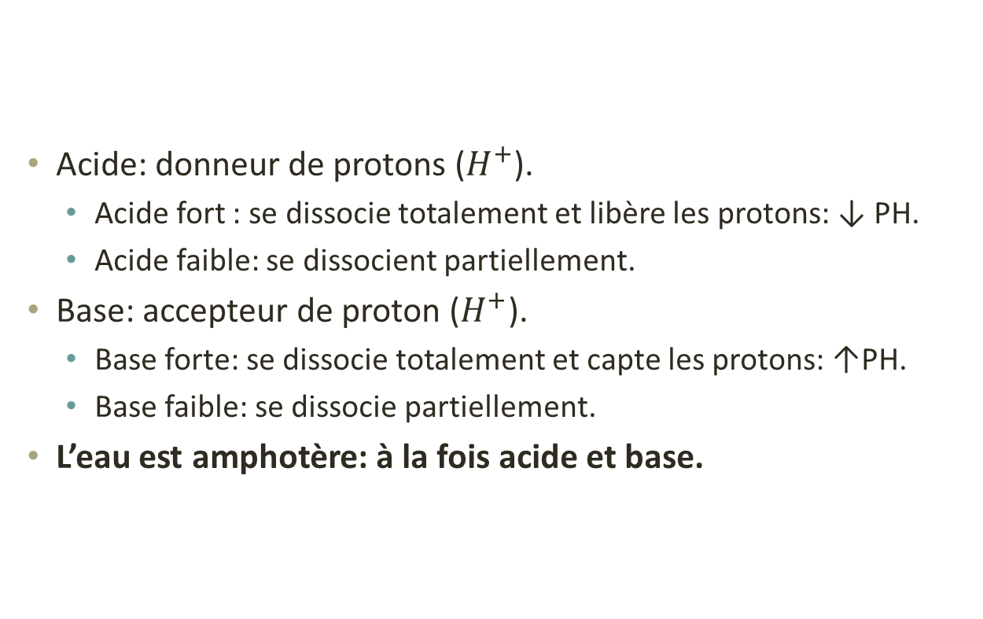
Acide-base
Acide: donneur de protons ($H^{+}$).
Acide fort : se dissocie totalement et libère les protons: ↓ PH.
Acide faible: se dissocient partiellement.
Base: accepteur de proton ($H^{+}$).
Base forte: se dissocie totalement et capte les protons: ↑PH.
Base faible: se dissocie partiellement.
L’eau est amphotère: à la fois acide et base.

Slide 84
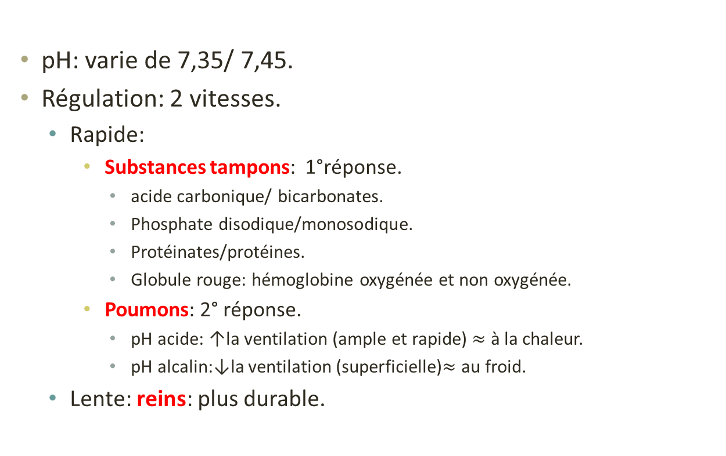
Équilibre acido-basique (sang)
pH: varie de 7,35/ 7,45.
Régulation: 2 vitesses.
Rapide:
Substances tampons: 1°réponse.
acide carbonique/ bicarbonates.
Phosphate disodique/monosodique.
Protéinates/protéines.
Globule rouge: hémoglobine oxygénée et non oxygénée.
Poumons: 2° réponse.
pH acide: ↑la ventilation (ample et rapide)$≈$ à la chaleur.
pH alcalin:↓la ventilation (superficielle)$≈$ au froid.
Lente: reins: plus durable.

Slide 85
Déséquilibres acido-basiques
Milieu acide : pH est inférieur à 7,35.
Milieu alcalin : pH est supérieur à 7,45.
Origine des troubles :
Métabolique : augmentation ou diminution de la concentration en HCO3 - .
Acidose:
Acidocétose des complications du diabète sucré.
Acidose lactique due à une anaérobiose tissulaire.
Acidose « rénale » au cours d’une mauvaise élimination des protons H+ par le rein.
Alcalose au cours de vomissements répétés (perte d’acides).
Respiratoire : modification de la pCO2.
Acidose respiratoire liée à une hypoventilation.
Alcalose respiratoire liée à une hyperventilation.
► signes cliniques : ASSOCIATION racine et branche.

Slide 86
PH
Acide
Alcalin
Résistance à l'insuline, Inhibition de la glycolyse anaérobie
Réduction de la synthèse d'ATP
Déminéralisation osseuse : ↑ Ca ionisé
vasodilatation artériolaire
Diminution de la PA systémique
Veinoconstriction
Centralisation du volume sanguin
Hyperventilation compensatoire
Diminution du débit cardiaque
Diminution du débit sanguin hépatorénal
Atténuation de la réponse aux catécholamines
Stupeur et coma
Stimulation de la glycolyse anaérobie
Formation d'acides organiques
Diminution du Ca ionisé
Vasoconstriction artériolaire
Réduction du débit sanguin coronaire
Hypoventilation compensatoire avec hypercapnie et hypoxémie
Tétanie, convulsions

Slide 87
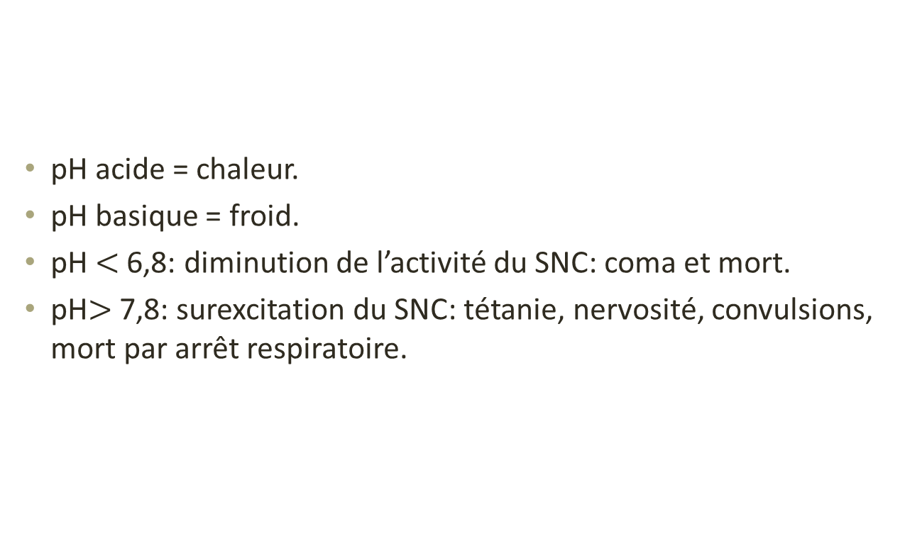
Résumé
pH acide = chaleur.
pH basique = froid.
pH $<$ 6,8: diminution de l’activité du SNC: coma et mort.
pH$>$ 7,8: surexcitation du SNC: tétanie, nervosité, convulsions, mort par arrêt respiratoire.

Slide 88
V- régulation générale
Métabolisme: eau-T°-pH

Slide 89
Métabolisme
Eau T° pH

Slide 90
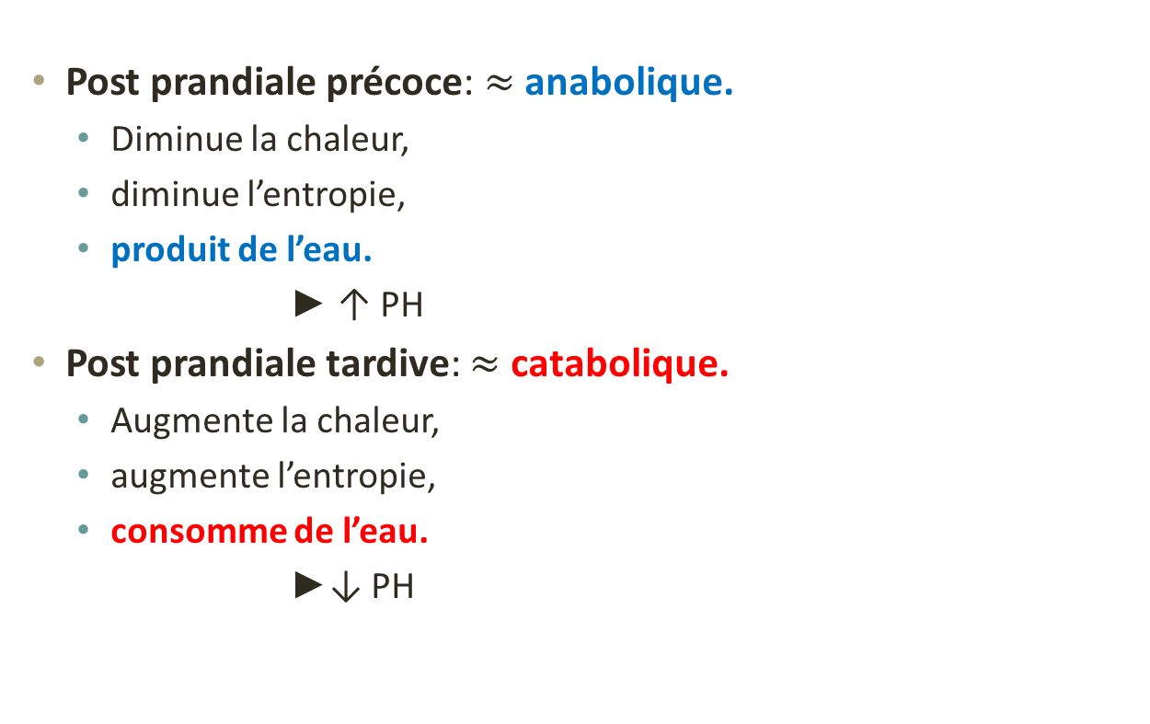
Deux phases métaboliques
Post prandiale précoce: $≈$ anabolique.
Diminue la chaleur,
diminue l’entropie,
produit de l’eau.
► ↑ PH
Post prandiale tardive: $≈$ catabolique.
Augmente la chaleur,
augmente l’entropie,
consomme de l’eau.
►↓ PH

Slide 91
Quantité d’eau
Mouvement de transfert ( entrée-sortie):
►RÉGULÉ PAR LA TEMPÉRATURE.
Entrées:
la chaleur :↓faim, ↑ soif.
Le froid :↑ faim, ↓ soif.
sorties:
Chaleur : sueurs, ventilation, vomissements (bloquent l’entrée de chaleur) → SORT PAR LE HAUT.
Froid : urines, selles (diarrhée) → SORT PAR LE BAS.

Slide 92
Qualité de l’eau
Mouvement de transformation (montée-descente):Inversion du mouvement naturel:
l’eau doit monter , la chaleur doit descendre.
État de santé : pieds chauds - front frais.
L’Eau métabolisée (eau transformée) définit la qualité de l’eau de l’organisme.
►RÉGULÉE PAR LE pH.

Slide 93
Répartition
Surface-profondeur (biao-li) : milieu intracellulaire- milieu extracellulaire.
Intérieur-extérieur (nei-wai) :
Dans l’organisme-à l’extérieur de l’organisme.
Intravasculaire-extravasculaire.
►Régulée par La HIÉRARCHIE DES BESOINS qui préserve les organes vitaux.

Slide 94
Circulation de l’eau
coordination

Slide 95
Systèmes circulatoires
Circulation sanguine.
Circulation lymphatique.
Circulation du liquide céphalo-rachidien.

Slide 96
Circulation sanguine
Artério-veineuse.
Grande circulation : CŒUR.
Petite circulation: POUMONS.
Microcirculation: artérioveineuse et capillaire.
Shunts artério-veineux: activité musculaire.
Règlent le volume et la pression entre la surface et la profondeur.
►niveau biao-li.
► tissu en lien avec le FOIE qui répartit le sang en fonction des besoins.
Lit capillaire: sun mai.
Règlent les échanges intérieur-extérieur: niveau nei wai.
relient les artérioles aux veinules.
ferment la boucle du réseau de la circulation sanguine.
Protègent le cœur.
► tissu en lien avec le MAITRE DU CŒUR : MC-6: barrière de l’interne.
Couplé au Foie : JUE YIN (MC-F)
► niveau le plus profond: intérieur/profondeur.

Slide 97
Circulation lymphatique
Fait partie du système lymphatique:
Tissu lymphoïde et circulation lymphatique.
Circulation lymphatique:
Récupère une partie de l’eau du tissu interstitiel.
Ramène les protéines dans le sang ce qui maintient la pression oncotique et donc le volume d’eau (T°).
►Circuit de refroidissement.
Maintien l’équilibre intérieur-extérieur : nei wai.
Défenses immunitaires: tissus lymphoïdes: filtre les entrées.
Mouvements de l’eau: vaisseaux lymphatiques.
Superposable au TR : « un nom mais pas de forme ».
voie de l’eau.
TR-5: barrière de l’externe.
Couplé aux sun mai: MC/TR: intérieur-extérieur (nei wai).
Couplé à shao yang: TR-VB: extérieur/surface.

Slide 98
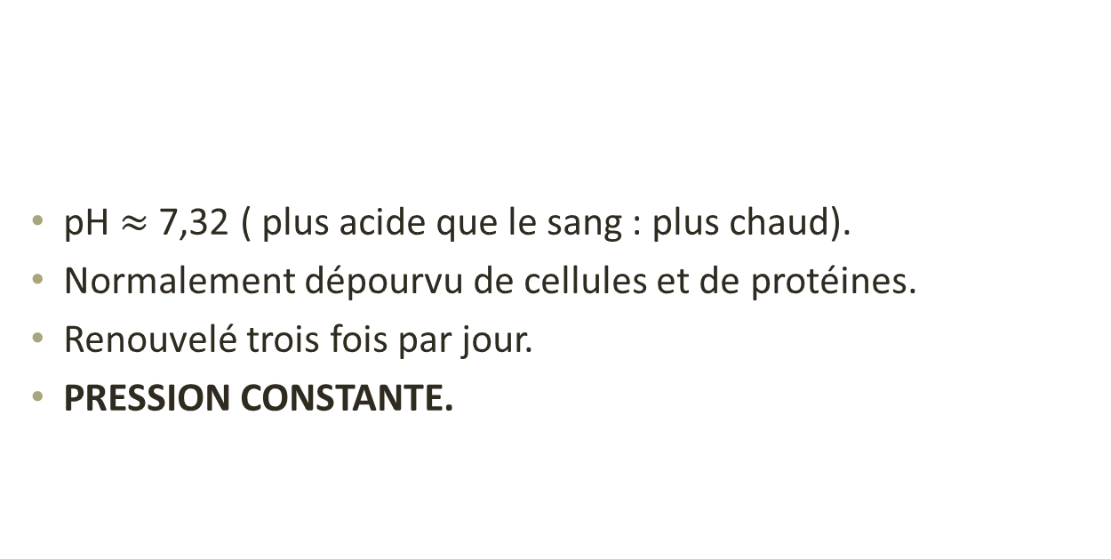
Circulation du LCR
pH $≈$ 7,32 ( plus acide que le sang : plus chaud).
Normalement dépourvu de cellules et de protéines.
Renouvelé trois fois par jour.
PRESSION CONSTANTE.

Slide 99
Analogie: centrale nucléaire

Slide 100
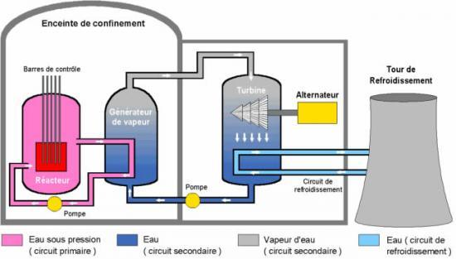
Centrale nucléaire

Slide 101
Fonctionnement
But: produire de l’énergie.
Moyens:
Cœur du réacteur:
fission nucléaire: dégage de la chaleur.
Trois circuits hydrauliques:
Circuit primaire:
Récupère la chaleur.
Pression constante.
Circuit secondaire:
Récupère la chaleur du 1er circuit.
Fait tourner une turbine couplée à un alternateur qui produit de l’électricité.
Circuit de refroidissement:
Refroidit le circuit secondaire.

Slide 102
Hypothèse

Slide 103
Cerveau
Reçoit de l’énergie:
Glucose.
Oxygène.
Transforme et transfère:
Transformation: activité mentale: jing acquis→ shen.
Transfère la chaleur au LCR.

Slide 104
Circuit primaire: LCR
Eau sous pression constante,
au centre du SNC,
sans relations avec l’extérieur,
protégé par la barrière hématoencéphalique.
Pas d’évaporation :
►TRANSFÈRE LA CHALEUR AU SANG (PLEXUS CHOROÏDES).

Slide 105
Circuit secondaire: Système cardiovasculaire
Grande circulation: pompe cardiaque (C).
Turbine: tourne avec la chaleur.
Transfère la chaleur à la petite circulation : sang veineux plus acide (chaud) que le sang artériel.
Petite circulation: Poumons (P).
Alternateur: produit de l’énergie pour le fonctionnement du corps.
Microcirculation: F-MC.
Régulateur de pression.
Répartit selon la « hiérarchie » des besoins.

Slide 106
Circuit tertiaire
Circulation lymphatique: TR-Voie de l’eau:
►Système de refroidissement

Slide 107
Synthèse
Le cœur du réacteur: cerveau.
Transforme le jing acquis en shen et libère de la chaleur.
La température augmente durant le sommeil paradoxal (activité cérébrale intense).
Toutes les pathologies d’origine interne (émotions, sentiments) sont un dysfonctionnement du cerveau qui retentit sur l’organisme.
La chaleur est récupérée par le LCR.
La chaleur est transférée à la grande circulation et règle le débit et la pression de la pompe cardiaque (turbine) qui transfère à son tour la chaleur via la petite circulation aux poumons (alternateur) qui produisent l’énergie qui fait fonctionner le système.

Slide 108
Synthèse (suite)
Le maintien de la structure se fait grâce au volume, à la pression et à la qualité de l’eau: T°- pH
Rôle du lit capillaire et de la circulation lymphatique:
MC/TR: relation intérieur/extérieur
TR: régule le volume de l’eau extravasculaire :
► Extérieur.
MC: régule le volume de l’eau intravasculaire :
► Intérieur.
►L’équilibre entre l’eau et la chaleur est bien au centre de la vie.

Slide 109
VI- résumé

Slide 110
Résumé
Énergie: ne se crée pas mais se transfère et se transforme.
qi et chaleur: deux niveaux d’action différents:
qi: processus de transformation.
D’origine externe: alimentation+ oxygène,
Mouvement vers la profondeur (intracellulaire: ATP),
Couplé au sang,
En relation avec le pH: qualité de l’eau.
Chaleur: processus de transfert.
D’origine interne: activité mentale produit de la chaleur,
Mouvement vers la surface (extracellulaire),
Couplée à l’eau,
En relation avec la température: volume de l’eau.

Slide 111
Résumé (suite)
Liquides organiques: au centre de la régulation.
Extérieur-Intérieur: TR-MC.
Surface-profondeur: VB-Foie.
Couplage:
Extérieur-surface: TR/VB: shao yang
Intérieur- profondeur: MC/ F: jue yin
Catabolisme: consomme de l’eau.
L’anabolisme: libère de l’eau.
Signes cliniques importants: comportement, sommeil, respiration, soif, appétit, transpirations, selles, urines, pouls, langue.
► sont à la base du diagnostic.
► sont très difficiles à recueillir et à analyser.

Slide 112
Deuxième partie
Applications

Slide 113
Être vivant: « structure dissipative avec auto organisation des systèmes »
Système complexe PROGRAMMÉ,
en transformations permanentes,
dépendant de son environnement,
soumis à des CONTRAINTES.

Slide 114
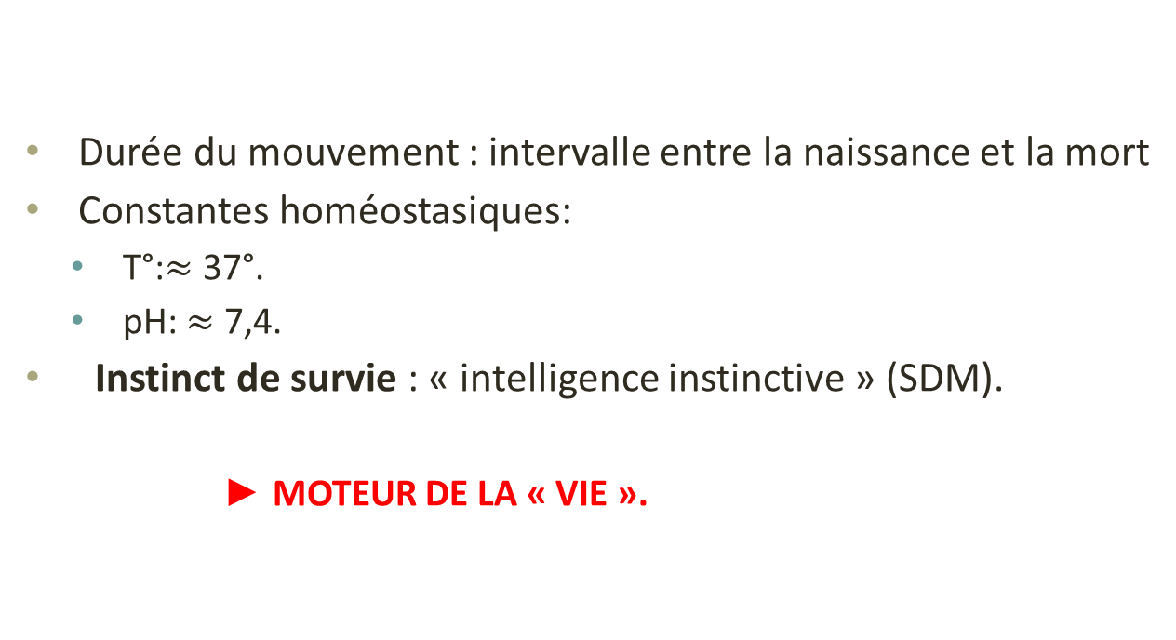
Programme
Durée du mouvement : intervalle entre la naissance et la mort
Constantes homéostasiques:
T°:$≈$ 37°.
pH: $≈$ 7,4.
Instinct de survie : « intelligence instinctive » (SDM).
► MOTEUR DE LA « VIE ».

Slide 115
Contraintes
Externes : environnement (climat, saisons, cycles, famille, société……).
Internes : les besoins fondamentaux:
M.O :
Individu: alimentation, sommeil.
Espèce: reproduction.
Doit être rajouté: travail (l’énergie de production).

Slide 116
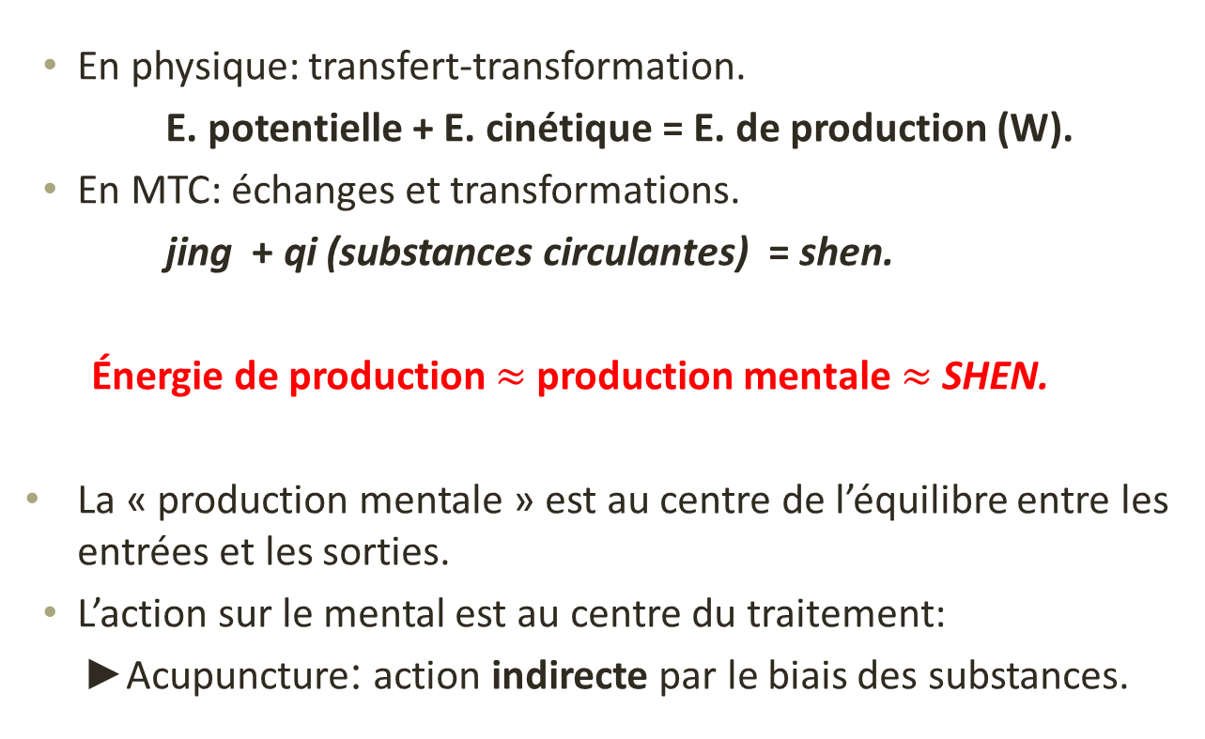
« énergie de production »
En physique: transfert-transformation.
E. potentielle + E. cinétique = E. de production (W).
En MTC: échanges et transformations.
jing + qi (substances circulantes) = shen.
Énergie de production $≈$production mentale $≈$ SHEN.
La « production mentale » est au centre de l’équilibre entre les entrées et les sorties.
L’action sur le mental est au centre du traitement:
►Acupuncture: action indirecte par le biais des substances.

Slide 117
Survie
▼
Comportement adapté
▼
Bonne relation corps-esprit

Slide 118
Le comportement
Géré par le cerveau: CŒUR DU RÉACTEUR.
Arch-encéphale: cerveau instinctif et réflexe:
→ SENSATIONS.
Palé-encéphale: cerveau impulsif et automatique:
→ÉMOTIONS.
Né-encéphale: cerveau conscient puis rationnel chez l’homme
→RÉFLEXION.

Slide 119
Comportement (suite)
SENSATIONS : impulsent le mouvement.
ÉMOTIONS :
Étymologie: émouvoir: e- movere : REMUER.
REDISTRIBUENT l’énergie en fonction de la situation.
RÉFLEXION : expérience qui contrôle le mouvement.

Slide 120
Troubles du comportement
Dysfonctionnement du cerveau:
►Retentissement sur le corps.
► Adaptation selon la « HIÉRARCHIE » des besoins pour assurer la survie.
Facteurs pathogènes externes: « le Xie afflue là où il y a vide de qi » (SW-33).
Facteurs ni-externes/ni-internes: trouble du comportement (hygiène de vie: alimentation, activité physique, excès sexuels…..).
Facteurs internes: émotions, sentiments.
►À part les « traumatismes » toutes les pathologies sont d’origine interne.

Slide 121
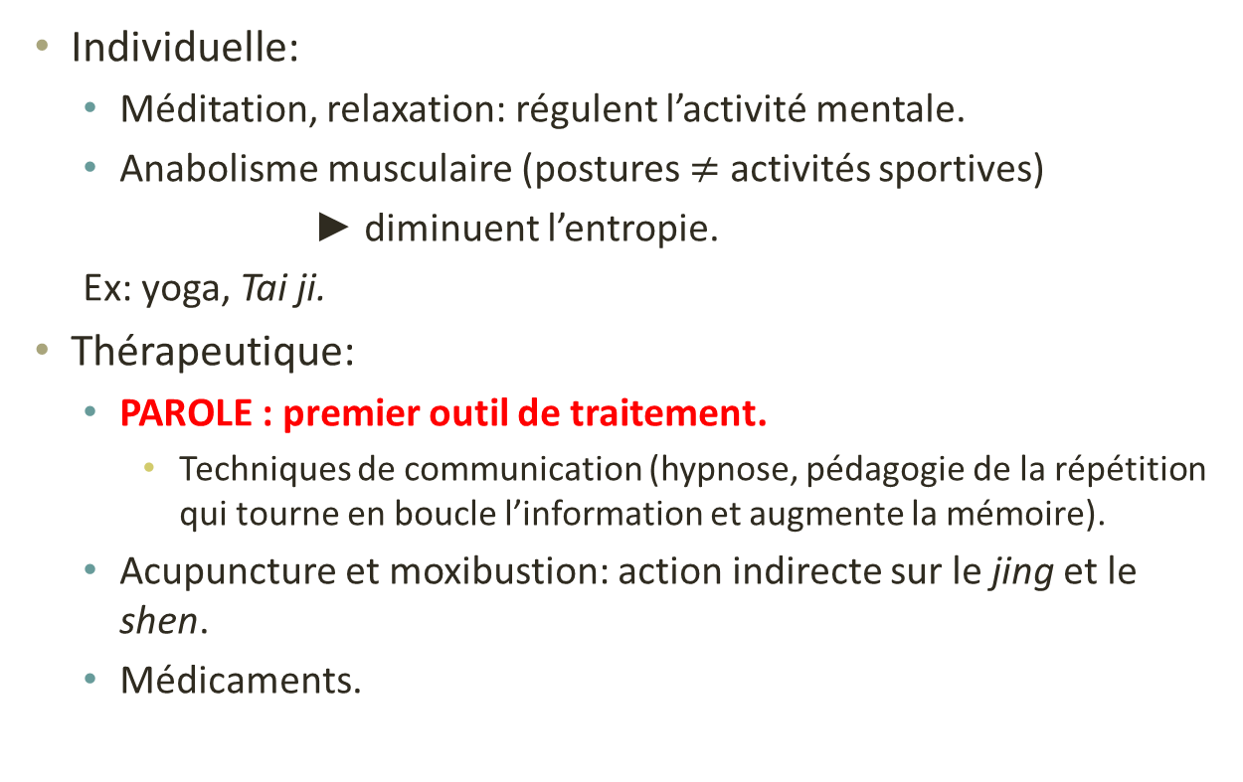
TTT: régulation du mental
Individuelle:
Méditation, relaxation: régulent l’activité mentale.
Anabolisme musculaire (postures $≠$ activités sportives)
► diminuent l’entropie.
Ex: yoga, Tai ji.
Thérapeutique:
PAROLE : premier outil de traitement.
Techniques de communication (hypnose, pédagogie de la répétition qui tourne en boucle l’information et augmente la mémoire).
Acupuncture et moxibustion: action indirecte sur le jing et le shen.
Médicaments.

Slide 122
Outils en MTC
yin yang :
4 images : mouvement général.
Cadre clinique, physiopathologie.
5 Eléments:
Cycle d’engendrement: mouvement.
Cycle de contrôle: régulation du mouvement.
Substances:
Physiopathologie générale.
4 couches : maladies de la chaleur.
Wei: liquides jin,
qi,
iong : liquides yé,
sang.

Slide 123
Outils (suite)
Méridiens:
Circulation : marées.
Régulation:
Relation biao-li,
Relation époux-épouse,
Relation midi-minuit: grande piqûre à l’opposé,
Relation haut-bas:
grands méridiens,
6 méridiens du shang han lun : traité des maladies du froid.
8 règles: classent les signes et définissent le cadre clinique général.
zang fu: modèles théoriques de déséquilibre.

Slide 124
I- Mécanismes d’adaptation
Association racine et branche

Slide 125
Rappel
Énergie: ne se crée pas mais se transfère et se transforme.
Chaleur et qi : deux niveaux d’action différents.
Chaleur: processus de transfert:
Mouvement vers la surface,
Couplée à l’eau,
En relation avec la température: volume de l’eau.
qi : processus de transformation:
Mouvement vers la profondeur ,
Couplé au sang,
En relation avec le pH: qualité de l’eau.

Slide 126
Chaleur
ÉCHANGES: relation intérieur-extérieur (nei-wai).
TR-5: barrière de l’externe (wei guan).
MC-6: barrière de l’interne (nei guan).
Entrées: aliments, boissons.
Sorties: perspiration, transpirations, urines, selles.
→ RÉGULÉS PAR LA TEMPÉRATURE (37°) : VOLUME DE L’EAU.
chaleur: insuffisance d’eau.
froid : excès d’eau.

Slide 127
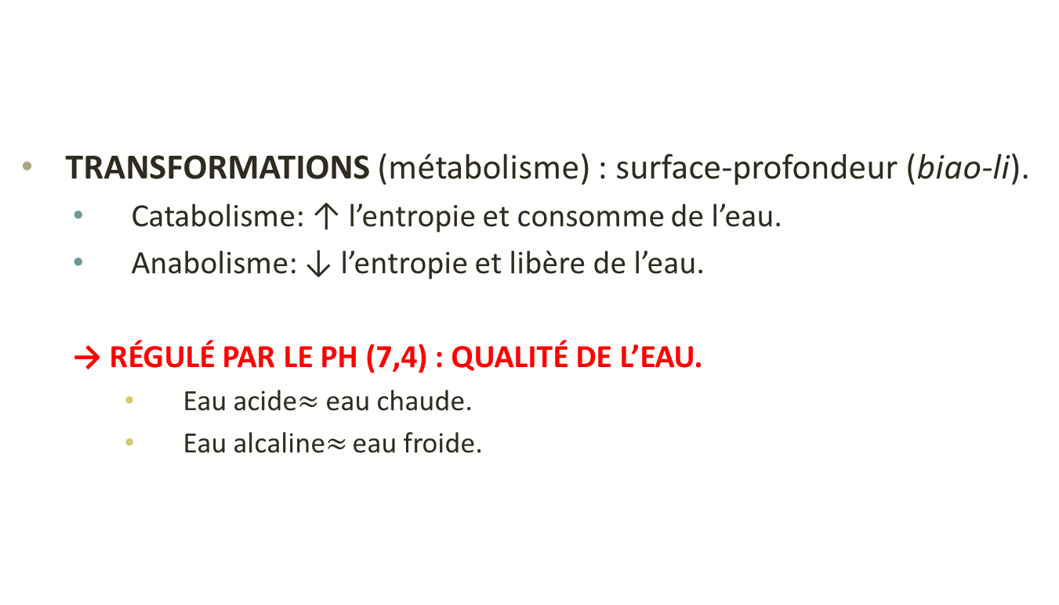
qi
TRANSFORMATIONS (métabolisme) : surface-profondeur (biao-li).
Catabolisme: ↑ l’entropie et consomme de l’eau.
Anabolisme: ↓ l’entropie et libère de l’eau.
→ RÉGULÉ PAR LE PH (7,4) : QUALITÉ DE L’EAU.
Eau acide$≈$ eau chaude.
Eau alcaline$≈$ eau froide.

Slide 128
yin yang et régulation « transfert-transformation »
Le froid
la chaleur
Excès
TRANSFERT À L’EXTÉRIEUR
T°: Volume de l’eau
Équilibre
T°: 37°
pH: 7,4
yang en yin
yin en yang
TRANSFORMATION À L’INTÉRIEUR
pH : qualité de l’eau
Insuffisance

Slide 129
Régulation par la température
Volume, pression, débit

Slide 130
Adaptation à la chaleur
ORIGINE EXTERNE : l’organisme ↑ le yin pour ↓ le yang.
↑ le yin:
Soif: ↑ les apports eau.
Constipation, oligurie: ↓les éliminations d’eau.
↓ le yang :
Transfère le yang à l’extérieur: Vasodilatation, transpirations.
↓ faim et l’activité physique.
ORIGINE INTERNE : l’organisme transforme le yang en yin.
↑ L’ANABOLISME :
met en réserve: ↑ poids
Libère de l’eau: REFROIDIT

Slide 131
S. cliniques: chaleur plénitude
↑ les apports d’eau:
Soif.
Éliminer la chaleur:
Vasodilatation: teint rouge.
Transpirations.
↓ la chaleur:
↓faim à l’extrême nausées et vomissements.
↓ l’activité musculaire: « asthénie ».
Garder l’eau
Oligurie.
Constipation.

Slide 132
Mécanisme de la soif
DÉCLENCHÉE:
Qualité de l’eau:
L’augmentation de l’osmolarité : Sécheresse de la bouche (Rte-1, R-1)
Volume de l’eau:
La diminution du volume plasmatique : système rénine angiotensine aldostérone: P- R.
► CENTRES HYPOTHALAMIQUES DE LA SOIF.
ÉTANCHÉE:
Bouche et gorge humidifiés.
Pression artérielle (FAN): C-R.
Estomac distendu : E.
►PRÉVIENT L’HYPERHYDRATATION ET L’HÉMODILUTION.

Slide 133
Transpirations
Par DIFFUSION (perspiration):
Phénomène passif.
Diffusion continue sous forme de vapeur: poumons et peau.
Par SÉCRÉTION:
phénomène actif.
déclenchées par l’↑ de la température d’origine externe ou interne (stress: vasoconstriction).

Slide 134
Vasodilatation
1° niveau: «système vasodilatateur actif».
La vasodilatation veineuse:
ralentît la circulation capillaire (MC)
→ ↑le temps de transit à travers la peau.
2° niveau de régulation lorsque la stabilité cardio-vasculaire générale est menacée:
l’élévation de la fréquence cardiaque: maintien le débit cardiaque.
redistribution de la circulation sanguine aux dépens d’organes tels que le foie (?), les reins et les intestins (Rowell, 1983).
Reins: oligurie.
Intestins: constipation.
Foie: bloque la descente de l’estomac: nausées, vomissements?
Arrêt des transpirations.

Slide 135
Élimination de la chaleur
PERSPIRATION INSENSIBLE
↓
TRANSPIRATION (PAR VASO-DILATATION)
↓
BLOCAGE DES URINES ET DES SELLES
↓
BLOCAGE DE LA DESCENTE:
nausées, vomissements
↓
ARRÊT DES TRANSPIRATIONS: ↑ Soif.
MC-3: soif ardente, soif avec hématémèse.
MC-5: soif pendant la fièvre.
MC-8 :soif agitante.
► le MC protège le cœur.

Slide 136
Signes d’alerte d’un coup de chaleur
Symptômes généraux:
Hyperthermie : température interne supérieure à 40,6 °C.
Tachycardie : pouls rapide,
Respiration rapide,
Maux de tête,
Nausées, vomissements: empêchent l’acide d’origine gastrique de pénétrer dans le corps????
Symptômes cutanés:
Peau sèche, rouge et chaude,
ABSENCE DE TRANSPIRATIONS.
Symptômes neurosensoriels:
Confusion, comportement étrange, délire, voire convulsions.
Perte de connaissance éventuelle,
Pupilles dilatées.

Slide 137
Organes et tissus
Cœur: vaisseaux sanguins:
Circulation: volume d’eau.
Rate: chair (tissu adipeux et masse musculaire):
mise en réserve: lipogenèse et glycogénogenèse (anabolisme).
Libération: lipolyse et glycolyse.
Poumon: surface: peau et poils:
Diffusion: perspiration (permanente).
Rein: os:
métabolisme calcique:
Activité musculaire: myocarde.
Coagulation.
Foie: muscles:
Répartition en fonction des besoins.
Maitre du cœur: capillaires:
protection du cœur.
► Tous ces tissus sont le support de l’activité fonctionnelle de chaque organe dans la thermorégulation.

Slide 138
Adaptation au froid
D’ORIGINE EXTERNE : l’organisme ↓le yin ↑le yang
↓le yin:
↑ les urines, +/- les selles,
↓la soif.
↑le yang:
frissons,
↑ l’appétit,
↑ l’activité physique.
D’ORIGINE INTERNE: l’organisme transforme le yin en yang
↑ LE CATABOLISME:
Utilise les réserves: amaigrissement.
Consomme l’eau: RÉCHAUFFE.

Slide 139
S. cliniques : froid plénitude
Éliminer l’eau:
Polyurie,
Diarrhée.
↓ les apports d’eau:
pas de soif ou soif de boissons chaudes.
Garder la chaleur:
Vasoconstriction: teint pâle.
↑ la chaleur:
Frissons, tremblements.
↑ l’appétit, activité musculaire.

Slide 140
Régulation par le pH
Métabolisme: qualité de l’eau

Slide 141
Mécanisme de la faim
Très complexe.
Peu de certitudes.
Augmentée par le froid.
Rôle des catécholamines: adrénaline, noradrénaline, dopamine:
hormones et neuromédiateurs de l'éveil et de l'action,
Leur sécrétion est augmentée en cas de stress, d’hypoglycémie, de froid,
Elles préparent le corps à l'activité physique et psychologique,
Elles exercent une action stimulante au niveau cardiorespiratoire, cérébral et rénal.

Slide 142
Insuffisance alimentaire
Conséquence: froid vide.
↓ yang, excès relatif de yin.
Adaptation: l’organisme transforme le yin en yang:
↑ catabolisme:
Libère de la chaleur: ↑le yang.
Consomme de l’eau: ↓ le yin.
Évolution: utilisation des réserves :
►AMAIGRISSEMENT.

Slide 143
Aspect biochimique
Conséquences du jeûne:
Effet de stress : ↑catécholamines.
Mobilisation des réserves:
Phase d’urgence:
augmentation glucagon, diminution insuline:
→ Glycogénolyse, lipolyse.
Jeûne court:
Sécrétion de cortisol,
Néoglucogenèse : fabrication de glucose à partir d’acides aminés (stimulants du cerveau: réveille).
Jeune prolongé : Cétogenèse hépatique
Fournit du glucose au SNC au cœur et aux reins.
Épargne le capital protéique de l’organisme.
Sécrétion de sérotonine.

Slide 144
Applications

Slide 145
Le diabète,
Ostéoporose-ostéomalacie,
Les atteintes du froid,
Les atteintes de la chaleur.

Slide 146
I- Le diabète

Slide 147
Diabète: 3 types
Diabète gras :
Type 2,
Insulino-résistant.
Diabète maigre:
Type 1,
Insulino-dépendant.
Diabète gestationnel.

Slide 148
Diabète type 2

Slide 149
Epidémiologie
90% des diabétiques sont atteints de diabète de type 2.
Évolution silencieuse: infraclinique (diagnostic biologique).
Incidence de + 6% par an.
Surtout départements d’Outre-mer et les départements les moins favorisés d’un point de vue socio-économique.
Progresse vers une population de plus en plus jeune.
Véritable pandémie à l’échelle mondiale: mode de vie , ↑ de l’espérance de vie.
► intérêt de l’acupuncture: diagnostic clinique PRÉCOCE

Slide 150
Complications
Essentiellement vasculaires:
liées aux lésions artérielles:
Athérosclérose,
Infarctus du myocarde,
AVC.
liées aux lésions de la microcirculation:
Rétinopathies,
Neuropathies périphériques.
►ALTERATION DU SYSTÈME DE THERMORÉGULATION.
Incidence sur le développement de certains cancers, troubles du comportement ou maladies mentales.

Slide 151
Piste de recherche
De nombreux travaux portent sur les processus inflammatoires associés à l’obésité et qui concourent à l’apparition du diabète.
Il a récemment été montré que les cellules adipeuses des patients obèses produisent des molécules inflammatoires (cytokines) qui favorisent la résistance à l’insuline.

Slide 152
M.O
Causes:
Sédentarité.
Obésité.
Conséquences:
Cliniques: transpirations, polyurie, polydipsie, polyphagie, hypertension artérielle.
Biologique : INSULINO-RÉSISTANCE.
Traitement: centré sur l’hygiène de vie:
Perte de poids,
Activité physique régulière,
Alimentation équilibrée.
►Très difficile à obtenir.

Slide 153
Interprétation
Point de départ: trouble du comportement :
alimentation excessive (ni-externe/ ni-interne)
→ plénitude de yang: EXCÈS DE CHALEUR ET DE QI.
Adaptation de l’organisme: ↓ la chaleur et transforme le yang en yin:
↓ la chaleur :
transpirations , polydipsie.
Asthénie: ↓de l’activité physique:
►SÉDENTARITÉ (conséquence).
Transforme le yang en yin:
↑anabolisme : OBÉSITÉ (conséquence).

Slide 154
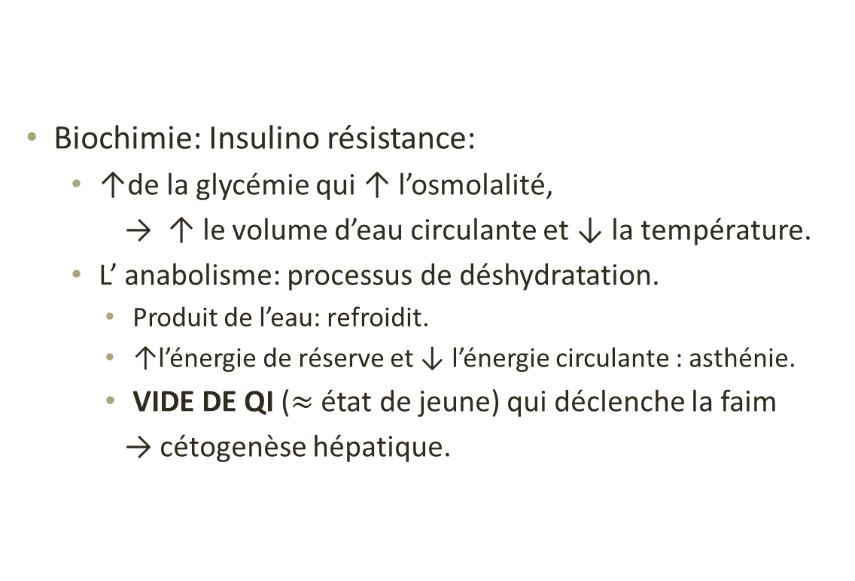
Interprétation (suite)
Biochimie: Insulino résistance:
↑de la glycémie qui ↑ l’osmolalité,
→ ↑ le volume d’eau circulante et ↓ la température.
L’ anabolisme: processus de déshydratation.
Produit de l’eau: refroidit.
↑l’énergie de réserve et ↓ l’énergie circulante : asthénie.
VIDE DE QI ($≈$ état de jeune) qui déclenche la faim
→ cétogenèse hépatique.

Slide 155
Les avantages de la cétogenèse: Les corps cétoniques
Pénètrent plus facilement dans les tissus que les acides gras.
Permettent d’épargner le glucose circulant disponible pour les cellules exclusivement glucose dépendantes du myocarde et du cerveau.
Action antilipolytiques ce qui évite la libération excessive d’acides gras.
Diminuent la protéolyse musculaire et permettent d’épargner le capital protéique de l’organisme.

Slide 156
Signes cliniques
Association:
Signes de chaleur: polydipsie, transpirations.
Signes de froid: polyphagie, polyurie.
TABLEAU CLINIQUE:
Vide apparent: VIDE DE QI.
Conséquence adaptative.
Branche.
Plénitude réelle: HUMIDITÉ CHAUDE.
Beaucoup d’eau (↑du volume) chaude (↓ pH ).
Racine.

Slide 157
Traitement
Modification du comportement: conseils (parole efficace).
Alimentaires:
Adapter l’alimentation aux besoins,
supprimer les apports de sucres rapides,
fractionner les repas.
Reprise de l’activité physique:
ISOMÉTRIQUE AU DÉBUT: ANABOLISME MUSCULAIRE.
Activité physique intense est contre indiquée (↑ la chaleur)
► méditation, tai ji, yoga…….
+ /- psychothérapie.
Acupuncture:
Disperser la chaleur.
Calmer les émotions.
NE JAMAIS TONIFIER LE QI.

Slide 158
Diabète de type 1

Slide 159
M.O
Causes:
Maladie auto-immune qui détruit les îlots de Langerhans.
Évolution d’un diabète de type 2.
Conséquences:
polyurie, polydipsie, polyphagie,
amaigrissement,
transpirations nocturnes ?
asthénie ++,
tr. Visuel.

Slide 160
Biologie
Insulinodépendance.

Slide 161
Interprétation
Point de départ : insuffisance de yang, excès relatif de yin.
Adaptation de l’organisme: transforme le yin en yang.
↑ du catabolisme.
Insuffisance pancréatique →relais hépatique: cétogenèse.

Slide 162
Interprétation (suite)
Conséquences :
Le catabolisme utilise la « chair » et consomme de l’eau.
Signes cliniques : association
Racine : Insuffisance de yang.
polyphagie, polyurie.
Branche : insuffisance de yin.
polydipsie, amaigrissement, +/- sueurs nocturnes.
►tableau clinique : froid et chaleur vide.
Traitement: réchauffer le yang de la Rte et du Rein.
Insulinothérapie.

Slide 163
Propositions thérapeutiques

Slide 164
Diabète Type 2
Racine est un excès de chaleur : polydipsie
La branche est un vide qi, signes de froid (polyurie, polyphagie)
Objectif du ttt:
Disperser la chaleur
Calmer les émotions
Calmer éventuellement la soif
Points de ttt
RM-14, 24
IG-7
DM-16, 26,
F-2, 14,
TR-4,
V-48.

Slide 165
Diabète Type 1
Racine: excès de froid (vide de yang): polyurie, polyphagie.
Branche: chaleur vide: polydipsie.
Objectif du traitement:
Réchauffer le yang de la Rate et du Rein (moxas).
Points de traitement:
E-33,
Rte- 2, 7, V-20,
R-2-3,
V-23, 26, 29, 49,
IG-3, 4.

Slide 166
TTT comparatif
Type-2
Type-1
Disperser la chaleur
Calmer les émotions,
Apaiser la soif
RM-14- 24,
IG-7,
DM-16- 26,
F-2- 14,
TR-4,
V-48.
Réchauffer yang Rte-R
E-33,
Rte-2 -7, V-20,
IG-3 -4,
R-2 -3,
V-23 -26 -29 -49.

Slide 167
Points du diabète de type II
Racine: chaleur plénitude.
Disperser la chaleur,
Calmer les émotions,
Apaiser la soif.
RM-14 -24,
IG-7,
DM-16 -26,
F-2 -14,
TR-4,
V-48.

Slide 168
RM-14 « Grande tour de guet »
Point mu du cœur.
Calme le Cœur et le shen, disperse la chaleur et transforme l’humidité.
Agitation mentale.
Diabète.

Slide 169
RM-24 « reçoit les pâtes »
Diabète et soif.

Slide 170
IG-7 «embranchement correct »
Point luo,
Calme le Cœur et le shen.
Refoulement d’énergie par choc.
Peur, émotivité, dépression, chagrins, regrets.
Appréhension, surexcité.
Diabète floride (Aime manger, engraisse, soif).

Slide 171
IG
Type 2
Type 1
IG-7
Point luo.
Refoulement d’énergie par choc.
Peur, émotivité, dépression, chagrins, regrets.
Appréhension surexcité.
Diabète floride (Aime manger, engraisse, soif).
IG-3
Faiblesse physique et psychique.
Diabète pancréatique.
IG-4
Point source.
Purifie la chaleur.
Maladie de la chaleur avec absence de transpirations.
Diabète.
Shangai zhen jiu xue:
IG-4, yi shu ( T8 et T9 à 1,5 cun de LM), V-20, E-36.

Slide 172
DM-16 « éveil de l’intelligence »
Disperse la chaleur.
Tous les troubles mentaux.
Diabète sucré.

Slide 173
DM-26 « canal de l’eau »
Dépression ou surexcitation.
Diabète, soif intense.

Slide 174
F-2 « intervalle du mouvement »
Point ying, disperse la chaleur.
Diabète.
Polydipsie.
Soif épuisante, gorge sèche.
Transpirations violentes.

Slide 175
F-14 « Porte de l’échéance »
Point mu.
Diabète.
Soif.

Slide 176
TR-4 « bassin du yang »
Point source du TR voie de l’eau.
Polydipsie , diabète.

Slide 177
V-48 « fermeté du yang » (point de VB)
Tous les troubles du Foie.
Diabète, corps chaud, abdomen gonflé.
Polydipsie.

Slide 178
Points du diabète de type 1
Racine: excès de froid (vide de yang).
Réchauffer le yang de la Rte et du R.
E-33,
Rte-2 -7, V-20,
IG-3 -4,
R-2 -3,
V-23 -26 -27 -29 -49.

Slide 179
Rte-2 « grande prospérité »
Point de tonification de la Rte.
Diabète.

Slide 180
Rte-7 « luo du grand yin »
Maigreur par urines trop abondantes.
Amaigrissement malgré alimentation normale.

Slide 181
V-20 « transport de Rte »
Point shu de Rte.
Mange beaucoup et reste maigre.
Diabète.

Slide 182
IG-3 « torrent postérieur »
« Quand on traite la Rte régulariser IG. Quand on traite le F régulariser GI » (Da cheng)
Faiblesse physique et psychique.
Diabète pancréatique.

Slide 183
IG-4 « os du poignet »
Point source.
rafraîchit la chaleur.
Maladie de la chaleur avec absence de transpirations.
Diabète.
Shangai zhen jiu xue:
IG-4, yi shu ( T8 et T9 à 1,5 cun de LM), V-20, E-36

Slide 184
V-27 « assentiment d’IG »
Point shu d’IG
Diabète
Bouche sèche intolérable, fatigue, vide.

Slide 185
E-33 « commerce du yin »
Diabète, polydipsie.
Insuffisance de qi.
Froid de la région lombaire.

Slide 186
R-2 « vallée de la conformité »
Excès d’urine du diabète.
Bouche sèche,
Peu de transpirations.

Slide 187
R-3 « torrent suprême »
Pancréas,
Diabète ,
Soif ,
Impuissance ,
Urine abondante,
Maigreur.

Slide 188
V-23 « transport du Rein »
Point shu de Rein.
Diabète, polydipsie.

Slide 189
V-26 « transport de RM-4 »
Disperse le froid.
Perméabilise le foyer moyen.
Diabète,
Polydipsie, polyurie.

Slide 190
V-29 « transport du centre du rachis »
Vide du Rein avec diabète, (diabète insipide?)
Polyurie, polydipsie.

Slide 191
V-49 « logis de l’imagination »
Diabète: fièvre, soif (SDM)
Prescription dictionnaire des points:
Vide de rein avec polydipsie, absence de transpirations, douleurs lombaires avec difficultés à se pencher ou à se redresser, ballonnement abdominal avec douleur des flancs:
► V-49, V-29
Sun si miao:
V-49, R-2, RM-14: diabète.

Slide 192
Diabète gestationnel

Slide 193
M.O
La physiopathologie n’est pas clairement définie mais les mécanismes seraient les mêmes que ceux impliqués dans le diabète de type 2.

Slide 194
Grossesse
Organisme maternel doit :
Nourrir le fœtus,
Absorber la chaleur supplémentaire issue du métabolisme fœtal.
Adaptation de l’organisme à l’↑ T°:
↑ Fréquence cardiaque et respiratoire,
Vasodilatation artérielle,
↑ Volume plasmatique .

Slide 195
Diabète gestationnel
Chaleur du métabolisme fœtal n’est pas équilibrée :
→ Chaleur plénitude.
Identique au diabète de type 2.
Adaptation de l’organisme maternel: insulinorésistance.
Protège l’organisme maternel.
Délétère pour le fœtus: macrosomie.
Disparait sans séquelles après l’accouchement.
Traitement:
Accompagner la transformation psychique,
augmenter le volume d’eau intravasculaire pour « accueillir » la chaleur d’origine fœtale.
Rafraîchir la chaleur, produire des LO.

Slide 196
II- Ostéoporose- ostéomalacie

Slide 197
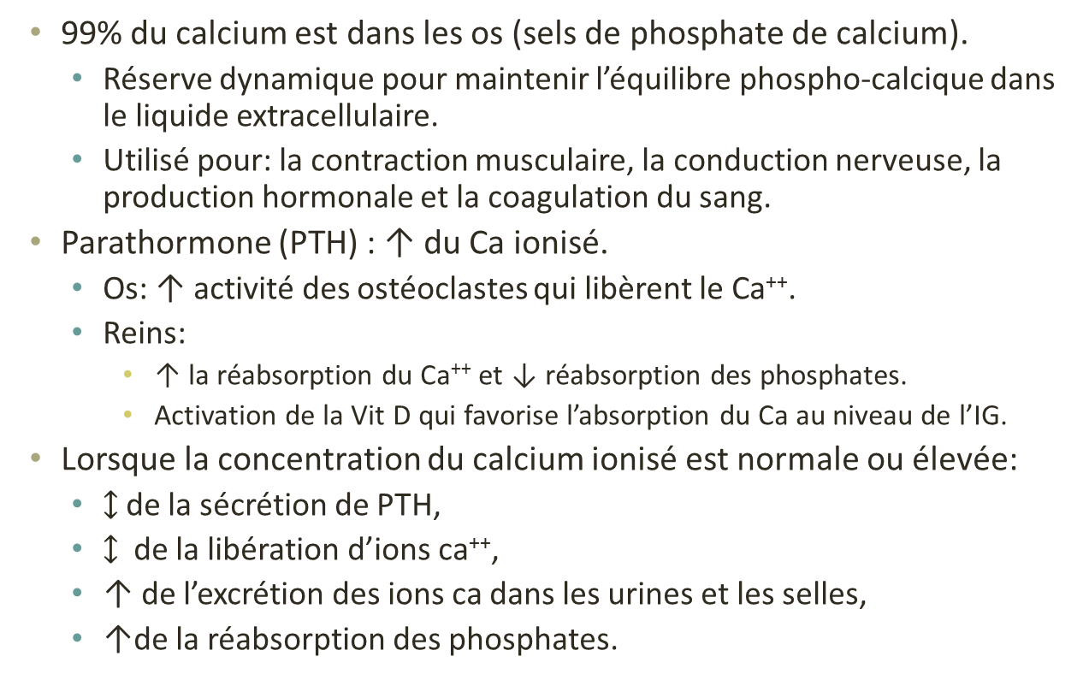
Métabolisme calcique
99% du calcium est dans les os (sels de phosphate de calcium).
Réserve dynamique pour maintenir l’équilibre phospho-calcique dans le liquide extracellulaire.
Utilisé pour: la contraction musculaire, la conduction nerveuse, la production hormonale et la coagulation du sang.
Parathormone (PTH) : ↑ du Ca ionisé.
Os: ↑ activité des ostéoclastes qui libèrent le Ca⁺⁺.
Reins:
↑ la réabsorption du Ca⁺⁺ et ↓ réabsorption des phosphates.
Activation de la Vit D qui favorise l’absorption du Ca au niveau de l’IG.
Lorsque la concentration du calcium ionisé est normale ou élevée:
$↕$ de la sécrétion de PTH,
$↕$ de la libération d’ions ca⁺⁺,
↑ de l’excrétion des ions ca dans les urines et les selles,
↑de la réabsorption des phosphates.

Slide 198
Ostéoporose/ ostéomalacie
Ostéoporose
Ostéomalacie
Causes:
hyperthyroïdie,
hyperparathyroïdie,
la prise de cortisone,
ménopause,
Vieillissement.
►↑ du calcium ionisé.
Conséquences:
DÉMINÉRALISATION OSSEUSE.
Causes
↓ des apports de Ca.
Insuffisance de Vit D.
► ↓ du calcium ionisé.
Conséquences:
MAUVAISE MINÉRALISATION OSSEUSE.

Slide 199
Calcium et pH
Acidose métabolique : ↑ le Ca ionisé:
la chaleur: déminéralise et bloque la libération de parathormone:
► dans l’ostéoporose la baisse de la Vit D est la conséquence.
Alcalose métabolique: ↓ du calcium ionisé.
le froid : stimule la libération de PTH et déminéralise:
► dans l’ostéomalacie la baisse de la Vit D est la cause.
Alcalose respiratoire (hyperventilation refroidit): ↓ du calcium ionisé:
clinique: tétanie, dont le traitement est l’inhalation de gaz carbonique (pour réchauffer).

Slide 200
Conclusion
Dans les tableaux de chaleur avec un pH acide la baisse de la VIT D est une adaptation:
► la prescription de Vit D est contre-indiquée.
Dans les tableaux de froid avec un pH alcalin la baisse de la Vit D est la cause de l’atteinte osseuse:
► la prescription de Vit D est indispensable.

Slide 201
III- Les atteintes du froid
Origine externe

Slide 202
Physiopathologie de la fièvre
Déclenchée par un agent infectieux détecté par le système lymphoïde:
▼
↑ de la température de consigne,
▼
Coup de froid (frissons, tremblements, vasoconstriction, augmentation de la TA),
▼
Catabolisme,
▼
libération de chaleur(fièvre).

Slide 203
Tai yang: IG-V
Clinique: céphalées, courbatures.
Physiopathologie:
Invasion du froid → ↑de la T° de consigne: coup de froid.
Adaptation:
mobilisation des réserves de glycogène musculaire:
→frissons, tremblement, courbatures.
Vasoconstriction qui ↑ la PA → céphalées.
IG: bloque l’absorption de l’eau.
V: augmente la sortie de l’eau.
►mobilisation des réserves d’énergie musculaire et élimination de l’eau pour réchauffer.

Slide 204
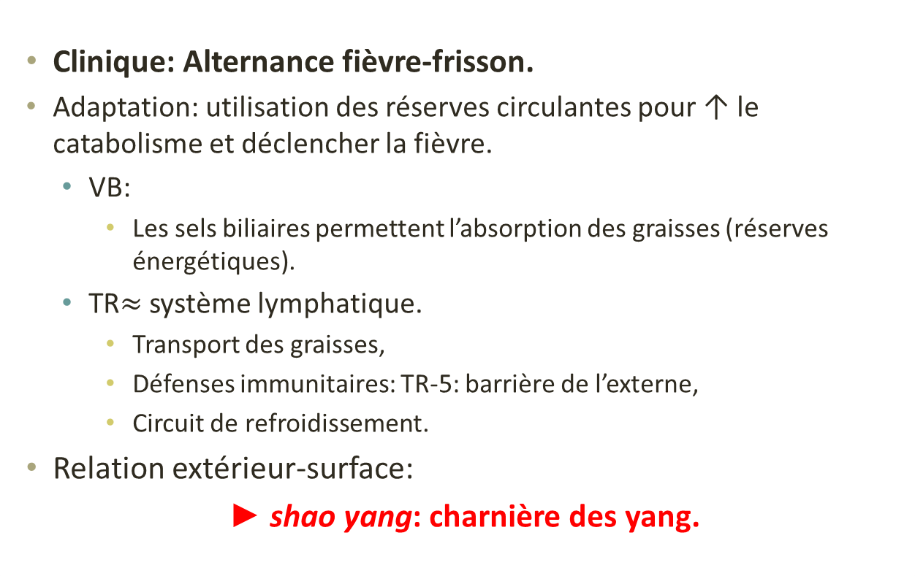
Shao yang: VB-TR
Clinique: Alternance fièvre-frisson.
Adaptation: utilisation des réserves circulantes pour ↑ le catabolisme et déclencher la fièvre.
VB:
Les sels biliaires permettent l’absorption des graisses (réserves énergétiques).
TR$≈$système lymphatique.
Transport des graisses,
Défenses immunitaires: TR-5: barrière de l’externe,
Circuit de refroidissement.
Relation extérieur-surface:
► shao yang: charnière des yang.

Slide 205
Yang ming: E-GI
Clinique: Fièvre, soif, constipation.
Adaptation: ↑ l’apport d’eau pour tamponner la fièvre.
Estomac: Réceptacle de l’eau: soif.
GI: Dernier lieu de récupération de l’eau.
► augmente l’apport d’eau, bloque la sortie pour refroidir.

Slide 206
Symptomatologie fonctionnelle
La lutte contre le froid dans les trois premiers méridiens est une adaptation extérieur-surface.
A ce stade les transpirations signent la fin de la lutte contre le froid.
Guérison sans séquelles.
Ne jamais manger pendant la fièvre: l’alimentation carnée cause des rechutes et les excès alimentaires des séquelles (SW-31).

Slide 207
Evolution dans l’interne
Si les défenses de l’organisme sont défaillantes le froid pénètre dans l’interne.

Slide 208
Tai yin: P-Rte
Clinique: Toux, diarrhée.
Adaptation: P-Rte: produisent de l’énergie.
Organes au centre du métabolisme.
Leur déficience permet la pénétration du froid dans l’interne.
Toux: élimine les mucosités.
Diarrhée: élimine le froid.

Slide 209
Shao yin: R-C
Clinique: Diarrhée, œdèmes (vide de yang de rein et de cœur).
Adaptation: éliminer l’eau.
La production d’énergie étant impossible il faut éliminer l’eau:
►R-C (FAN): ↑l’élimination de l’eau.

Slide 210
Jue yin: MC-F
Adaptation: « hiérarchie des besoins ».
Relation intérieur-profondeur:
répartition du sang pour préserver les organes nobles:
MC: Microcirculation: MC-6: barrière de l’interne.
F: Shunts artério-veineux.
►Jue yin-clôture

Slide 211
IV- Les atteintes de la chaleur

Slide 212
4 couches
Couche du wei: Poumon, poils et peau.
Couche du qi: thorax, diaphragme, Poumon, Estomac, Intestins, Vésicule biliaire.
Couche du ying: Cœur, Maître du cœur.
Couche du sang: Foie, Rein.

Slide 213
Interprétation
Couche du wei: poumon, poils, peau.
Les liquides jin suivent le wei qi:
Perspiration, transpiration.
Polypnée.
Couche du qi: thorax, diaphragme, poumon, estomac, intestins, vésicule biliaire.
Redistribution de la circulation sanguine aux dépends du foie des reins et des intestins.
Couche du ying: cœur, maitre du cœur.
Arrêt des transpirations et conservation de l’eau.
Couche du sang: Foie, Rein.
Cétogenèse, néoglucogenèse.

Slide 217
Soif: C9, F3, V29
Foie:
Plaisir à boire : F-2
Aime boire: F-4
Soif épuisante: F-2
Par diabète: F-2, F-14
MC:
Ardente: MC-3
agitante: MC-8
Avec hématémèse: MC-3
Pendant la fièvre MC-5
Rte:
Soif de bouche: Rte- 1
Cœur:
Eau froide: C-7
Violente: C-1
Rein:
Soif de bouche: R-1
Boit beaucoup: R-1
Insatiable: R-6
Pendant la fièvre: R-3
VB: Excessive: VB-5
Estomac:
Boit trop: E-25
Grande soif: E-27
Vessie:
Soif: V-29
Par diabète : V-49
DM:
excessive: DM-26
Grande soif: DM -12
Par diabète: DM-26
RM:
Par chaleur dans l’abdomen: RM -12
Par diabète: RM-24
Pas de point de poumon
GI: Si boit transpire, si ne boit pas peau sèche: GI-11
Pas de points d’IG
Pas de points de TR

Slide 218
Transpirations
Abondante
Absente
P-7-10,
Rp-15,
R-1-3
VB-20,
V-9-15-29-40,
RM-5
Incessantes: R-7
tout le corps humide: V-17
E-39,
F-8-10,
Ig-1,
R-1,
V-10
Pendant la fièvre:
MC-9,
P-6-8,
Tr-4,
VB-6-20-37,
V-40,
DM-4-23

Slide 219
Transpirations
Abondante: P-7-10, Rp-15, R-1-3 VB-20, V-9-15-29-40, RM-5
Absente: E-39, F-8-10, Ig-1,
R-1, V-10
Transpire et est glacé: P-11
Grande transpiration par faiblesse: GI-4, RM-6
Sans cause, la nuit: R-2
Ruisselante : R-7, RM-6
Avec urine faible: GI-4
Pendant la fièvre: R-3, VB-37, V-63
Par froid: V-10
Tout le corps humide constamment: V-17
si ne boit pas: GI-11
avec urine profuse: GI-4
pendant la fièvre:
MC-9, P-6-8, Tr-4, VB-6-20-37, V-40, DM-4-23

Slide 220
Circonstances
Nocturne : C-6, E-43, R-2-7, Tr-5, VB-2, V-17
à la ménopause: RP-6, VB-20
sans motif : R-2-7, Tr-5, V-17
par choc: V-45
par émotivité: C-6
des paumes: V-10
par faiblesse: GI-4, RM-6
par grippe: DM-6
à la toux :VB-44
par typhoïde: GI-4
aux vomissements: V-17
par rhumatisme articulaire, avec diarrhée:DM-19
par tuberculose Pulmonaire: V-13
par vide: DM-14

Slide 221
Caractères
froide, avec lipothymie: RM-14
chaude, la nuit: R-7
d'odeur fétide:
aux aisselles et aux pieds: E-10, 13
aux mains, à l'occiput et au front: E-13
violente : F-2, P-11
par choc: V-45
par faiblesse: GI-4, DM-14, RM-6
de la grippe: DM-14
à la ménopause : V-62
la nuit:V-45
et sans cause, par diabète: R-2

Slide 222
Localisations
Du haut du corps uniquement: MC-3
De la tête: V-62
violente :DM-24
De la face: à maxillaire et dessous du menton: Vb-43
Organes génitaux:V-34-35, RM-1-7
Mains, aux émotions: V-10

